Slide 1
第13回 脆弱性対応勉強会
NTT西日本の顧客情報不正持ち出しのレポートを読もう
hogehuga
脆弱性対応研究会
2024-03-23(Sat) 10:00-12:00

Slide 2
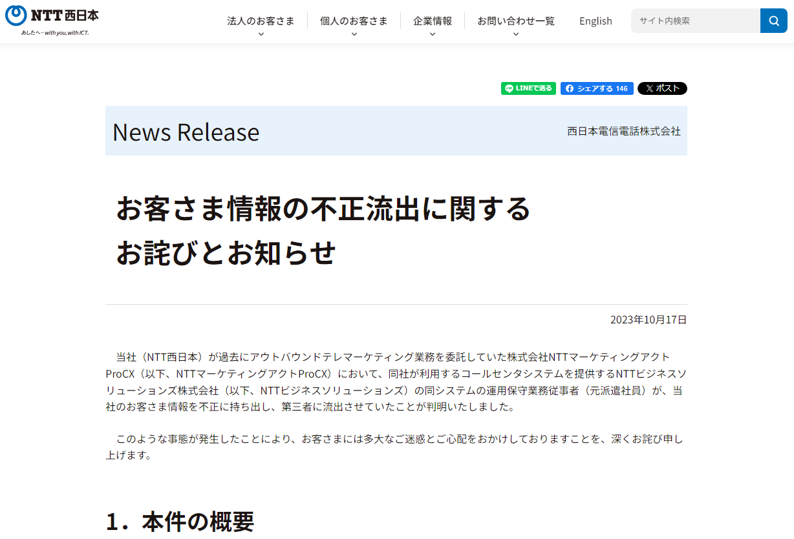
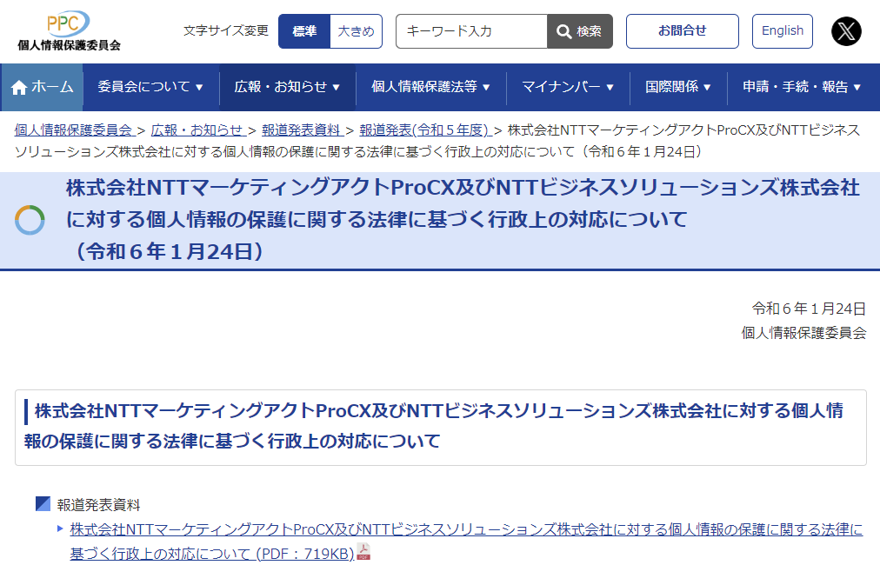
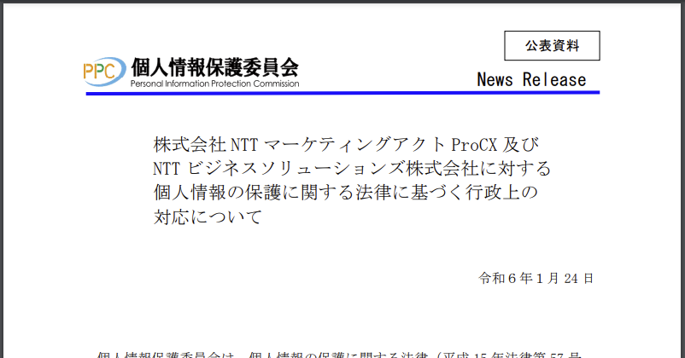
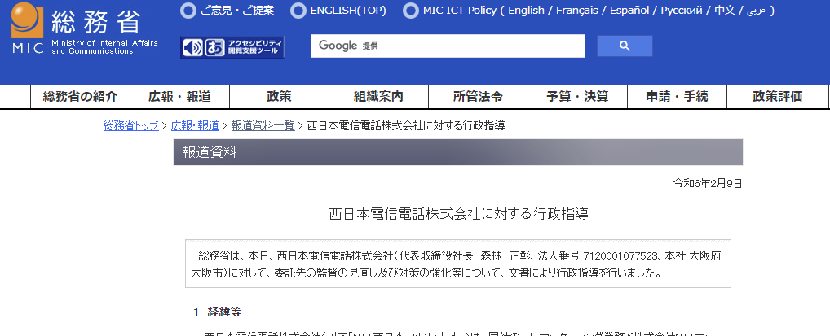
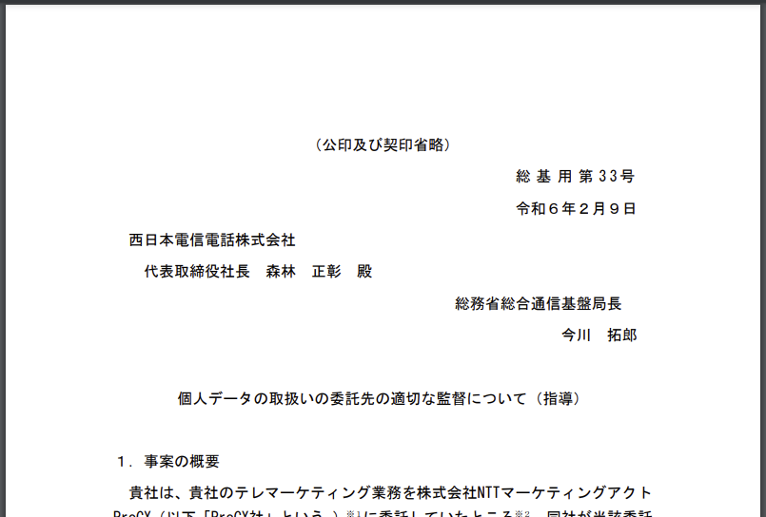
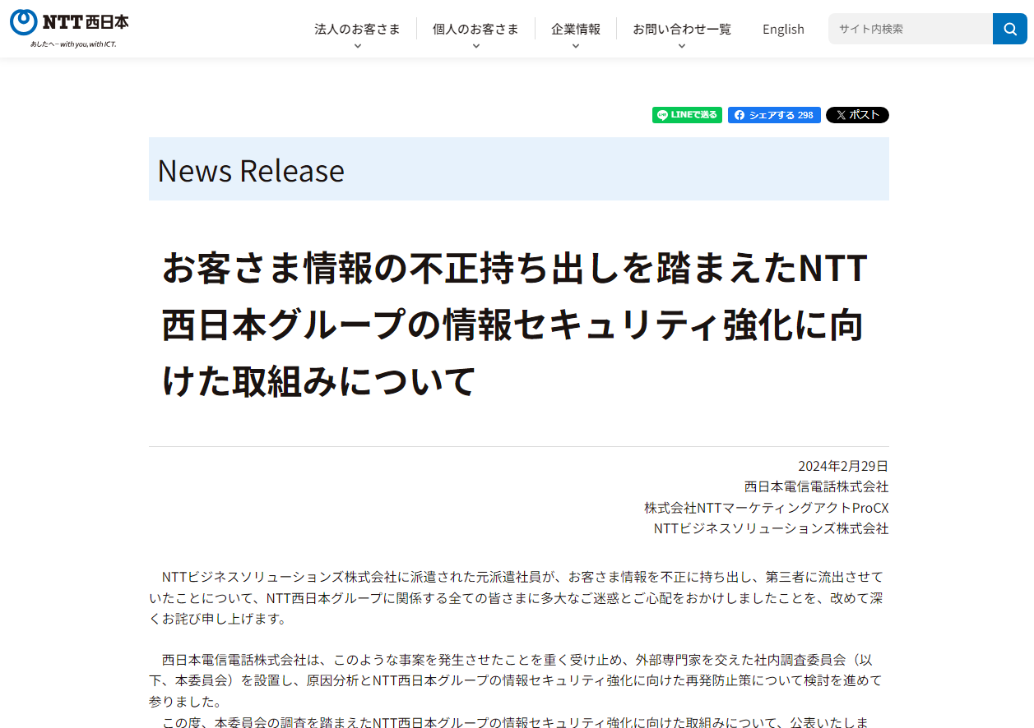
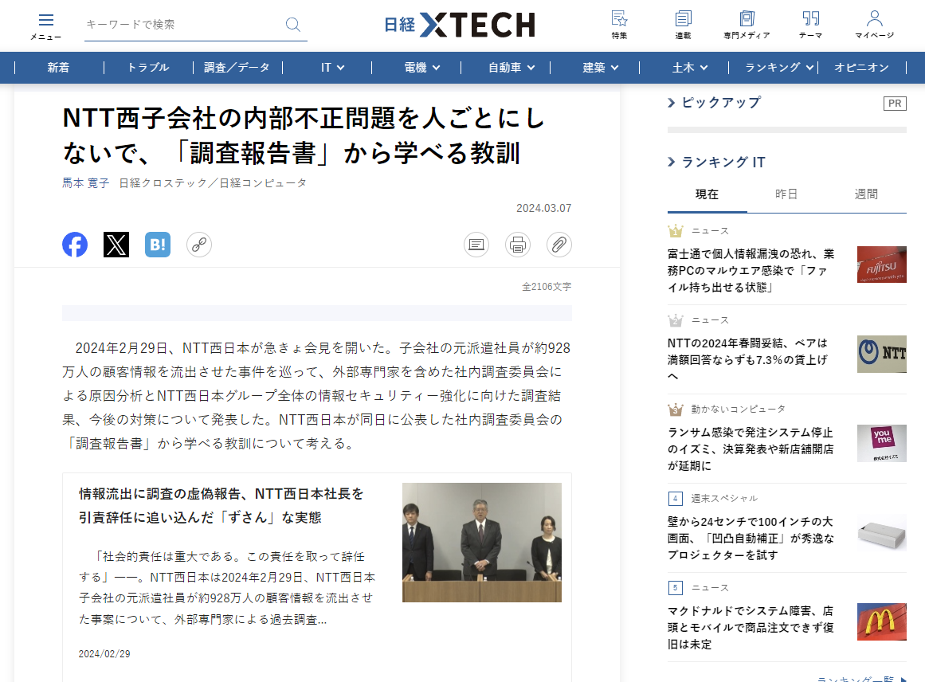
初めに
2023年10月に明らかになった、NTT西日本の子会社であるNTTマーケティングアクトProCXによる情報漏洩について、何が起こったのか/何が問題だったのか/どのように対応するのが良いのか、などをディスカッションしたほうが良いと思い、この場を設けました。
2023-10-17 ProCX、BS、NTT西日本 による公表
https://www.ntt-west.co.jp/news/2310/231017a.html
2024-01-24 個人情報保護委員会による、勧告及び指導等の実施
株式会社NTTマーケティングアクトProCX及びNTTビジネスソリューションズ株式会社に対する個人情報の保護に関する法律に基づく行政上の対応について
https://www.ppc.go.jp/news/press/2023/240124_houdou/
報道発表資料: https://www.ppc.go.jp/files/pdf/240124_houdou.pdf
2024-02-09 総務省による、電気通信事業者法及びNTT法に基づき、NTT西日本を行政指導
西日本電信電話株式会社に対する行政指導
https://www.soumu.go.jp/menu_news/s-news/01kiban18_01000221.html
措置内容等： https://www.soumu.go.jp/main_content/000928018.pdf
2024-02-29 お客様情報不正持ち出しを踏まえたNTT西日本グループの情報セキュリティ強化に向けた取り組みについて
https://www.ntt-west.co.jp/news/2402/240229a.html
日経XTECHの「NTT西子会社の内部不正問題を人ごとにしないで、「調査報告書」から学べる教訓」と同じような意図です。
https://xtech.nikkei.com/atcl/nxt/column/18/00138/030501482/

Slide 3
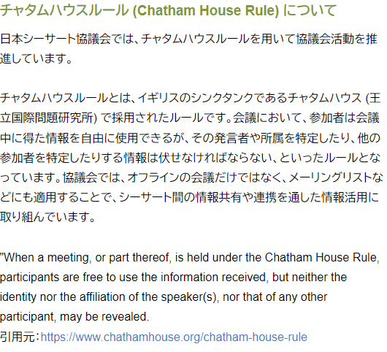
脆弱性対応勉強会について
脆弱性対応勉強会は、「オープンなサイバーセキュリティの勉強会」を目指して設立しました。
参加ルールは以下の通りです。
チャタムハウスルール
Ref: 日本シーサート協会の [チャタムハウスルール(Chatham House Rule)]
`参加者は会議中に得た情報を自由に使用できるが、その発言者や所属を特定したり、他の 参加者を特定したりする情報は伏せなければならない、といったルール`
TLP:2.0の適用
Ref: FIRSTの [FIRST Standards Definitions and Usage Guidance]
TLPの記載がないものについては、TLP:CLEARとみなします。
なるべく正確な情報をお伝えしますが、正しくない可能性もあります
信じるか信じないかは、あなた次第
TLP:RED | RGB= 255:43:43 | 受信者個人の目と耳に向けた共有に限られ、その先の公開はない。
TLP:AMBER | RGB= 255:192:0 | 限定公開、情報の受信者は Need to know の原則に基づき、組織内やそのクライアントにのみ共有できる。
TLP:GREEN | RGB= 51:255:0 | 限定公開、情報の受信者はコミュニティ内に情報を共有できる。
TLP:CLEAR | RGB= 255:255:255 | 情報の受信者は、全世界に向けて情報を共有できる。

Slide 4

お前誰よ
hogehuga -> Tw:@hogehuga
所属会社の立場ではなく、H/N: hogehugaとしての立場で発言しています。 本勉強会は完全に個人/脆弱性対応研究会の見解であり、所属組織等の見解とは異なります。
※ごめんなさい、今回は開催まで時間がなくちょっとまとまりがない感じです。 資料自体に詳細に論点を描いたというより、口頭で話していくことになります。 気が付いた点があれば、そのタイミングで発言ください。皆さんで議論できれば 幸いです！
話している内容が正しいか、信じるか信じないかは、あなた次第です。

Slide 5
なぜ、取り組みの発表が 必要だったのか
「お客さま情報の不正持ち出しを踏まえた NTT西日本グループの情報セキュリティ 強化に向けた取組みについて」が公開された背景を考える

Slide 6
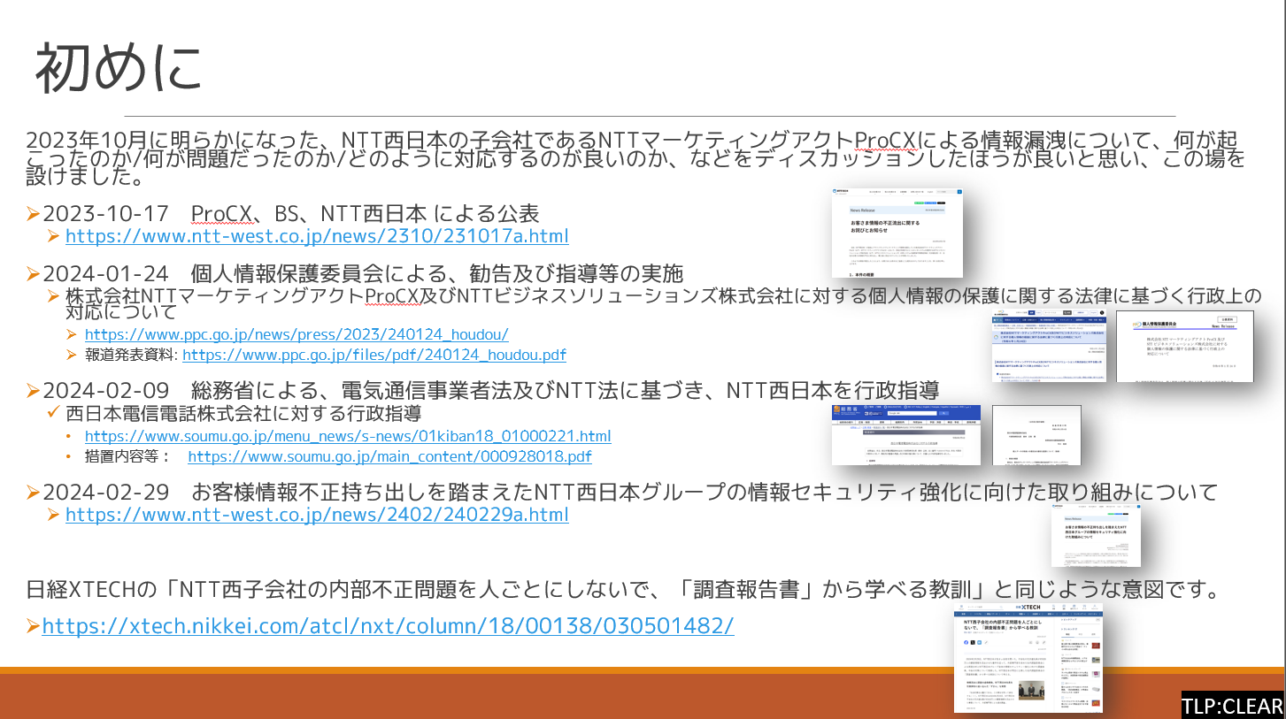
初めのページで記載したタイムラインを見るとわかりますが、 初期公表の後で各組織から指摘が入っています。
2023-10-17 公表
2024-01-24 個人情報保護委員会による勧告及び指導の実施
2024-02-09 総務省による行政指導
2024-02-29 取り組みの表明 結果的に、個人情報保護委員会及び総務省に対する回答、という意味合いと考えられます。
初期の対応が不足していたから勧告/指導/行政指導が入った？
まずは、指摘部分をみてみましょう。

Slide 7
初回の報告
お客さま情報の不正流出に関するお詫びとお知らせ
https://www.ntt-west.co.jp/news/2310/231017a.html

Slide 8
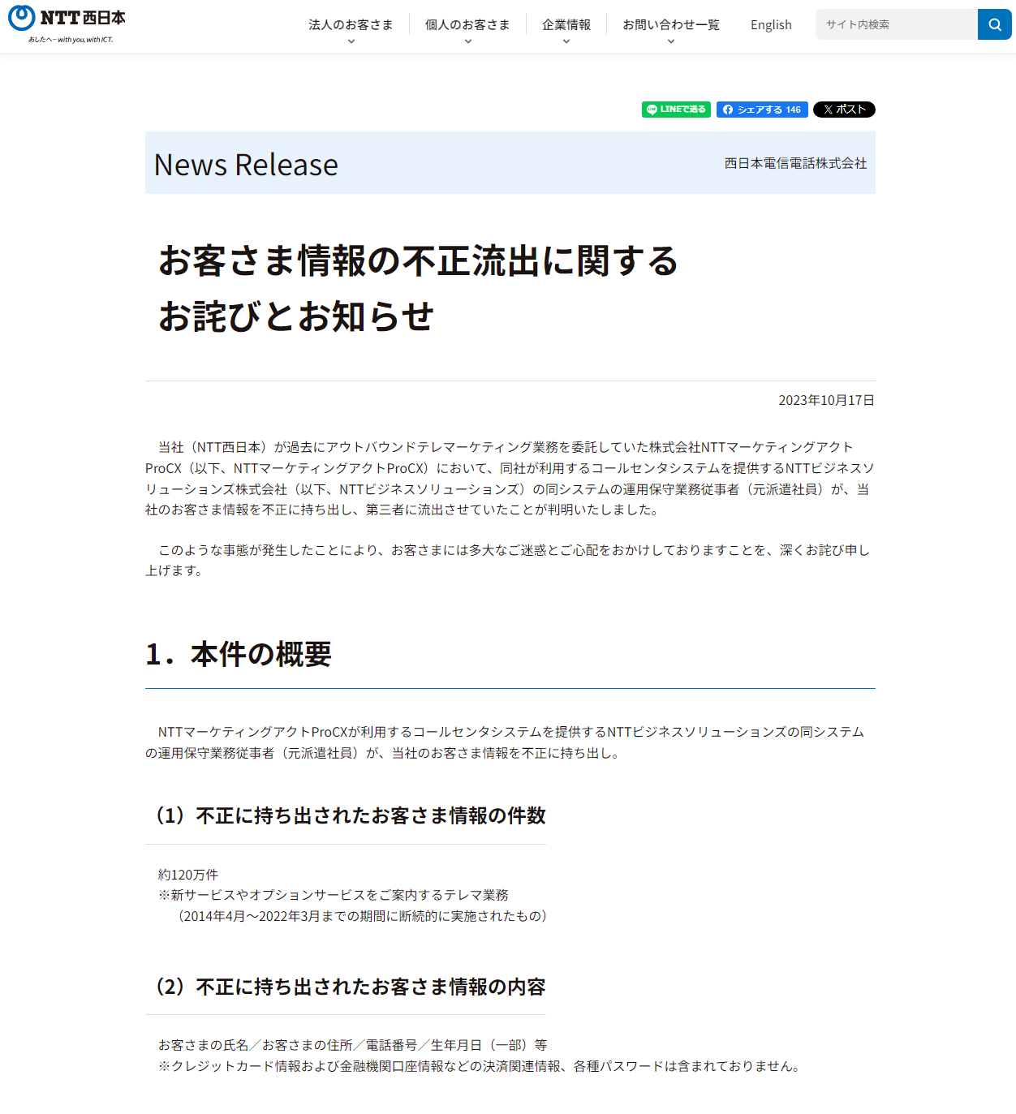
概要
NTTマーケティングアクトProCXが利用するコールセンタシステムを提供するNTTビジネスソリューションズの同システムの運用保守業務従事者（元派遣社員）が、当社のお客さま情報を不正に持ち出し。
（1）不正に持ち出されたお客さま情報の件数：約120万件
（2）不正に持ち出されたお客さま情報の内容
氏名／住所／電話番号／生年月日（一部）等
※クレジットカード情報および金融機関口座情報などの決済関連情報、各種パスワードは含まれておりません。
なんだか全体像が分からない報告となっている。

Slide 9
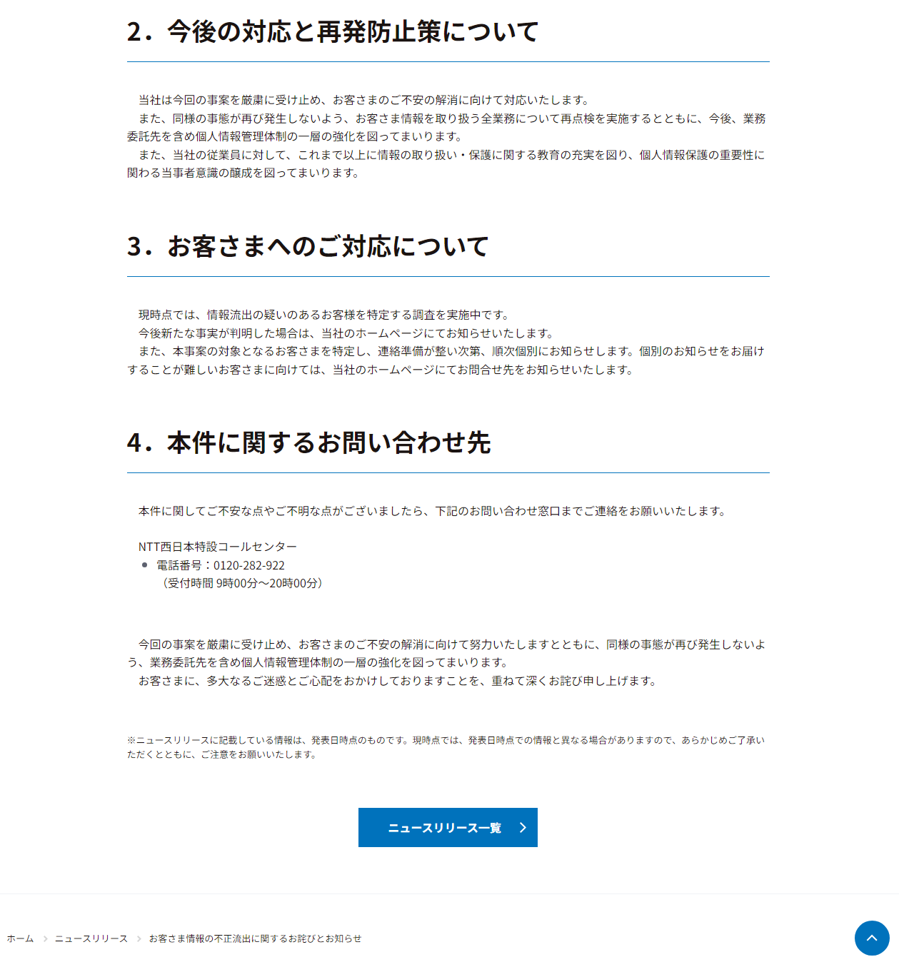
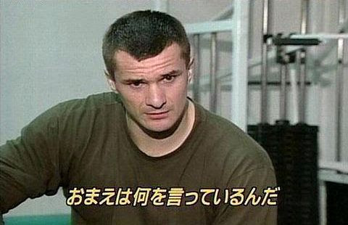
今後の対応と再発防止策
当社は今回の事案を厳粛に受け止め、お客さまのご不安の解消に向けて対応いたします。
また、同様の事態が再び発生しないよう、お客さま情報を取り扱う全業務について再点検を実施するとともに、今後、業務委託先を含め個人情報管理体制の一層の強化を図ってまいります。
また、当社の従業員に対して、これまで以上に情報の取り扱い・保護に関する教育の充実を図り、個人情報保護の重要性に関わる当事者意識の醸成を図ってまいります。
約120万件の不正持ち出しによる漏洩に対し、再点検、一層の強化、という何をするのかわからない対策が提示された。
初期対応が悪く、行政指導等を 誘発したと考えられる

Slide 10
個人情報保護委員会による、 勧告及び指導等の実施
当該漏洩を受け、個人情報保護委員会による勧告/指導がされる。
https://www.ppc.go.jp/files/pdf/240124_houdou.pdf

Slide 11
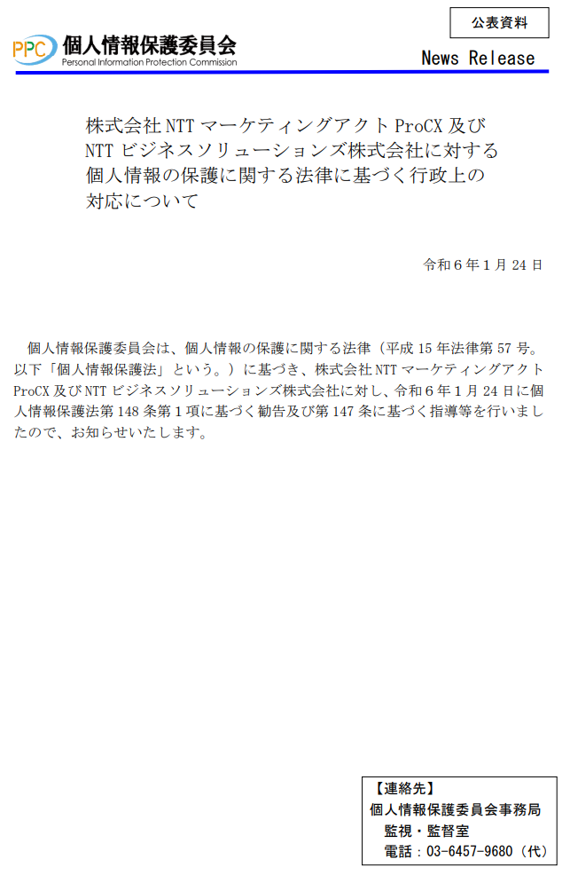
サマリ
対応
個人情報保護法第148条第1項に基づく勧告
第147条に基づく指導
法第146条第1項に基づく、報告の求め
対応がされた理由
不正持ち出しが10年という長期にわたる
判明しているだけで影響を受けた個人データは928万人分と多数に上る
漏洩疑いが2022年にあったが、不十分な調査で是正できず、原因をいまだ明らかにできず、個人情報保護委員会へ報告もできておらず、組織体制が不十分
調査が不十分、且つ、組織としての管理体制が不十分、という不満が見て取れる。
NTT西の報告だと120万では？

Slide 12
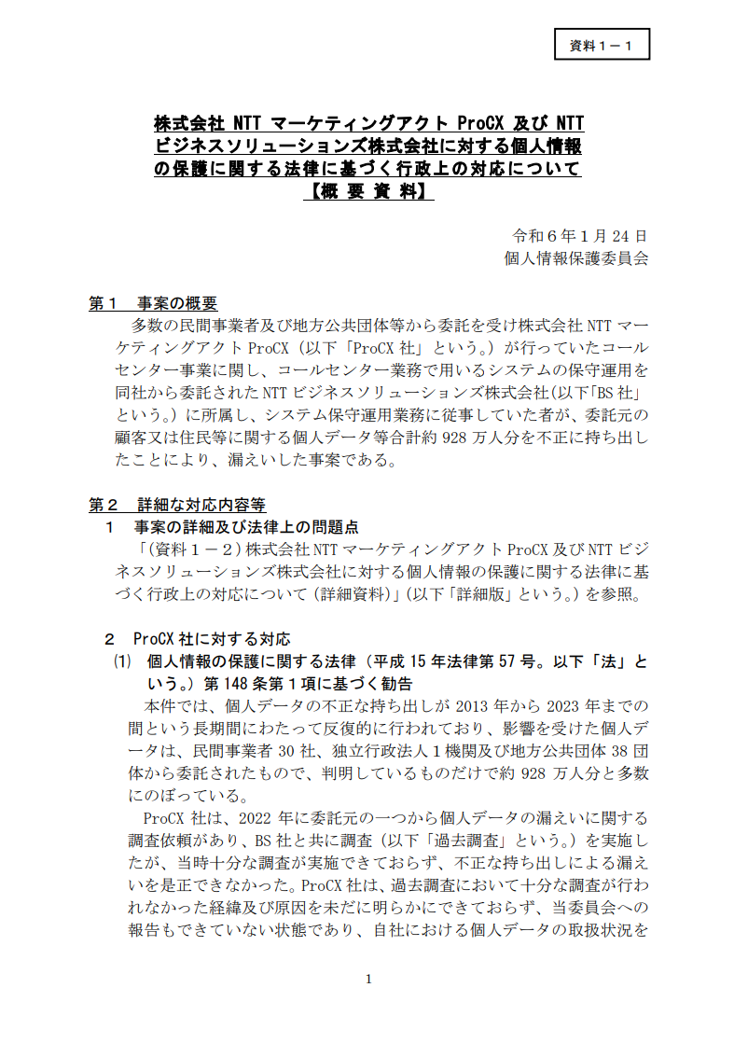
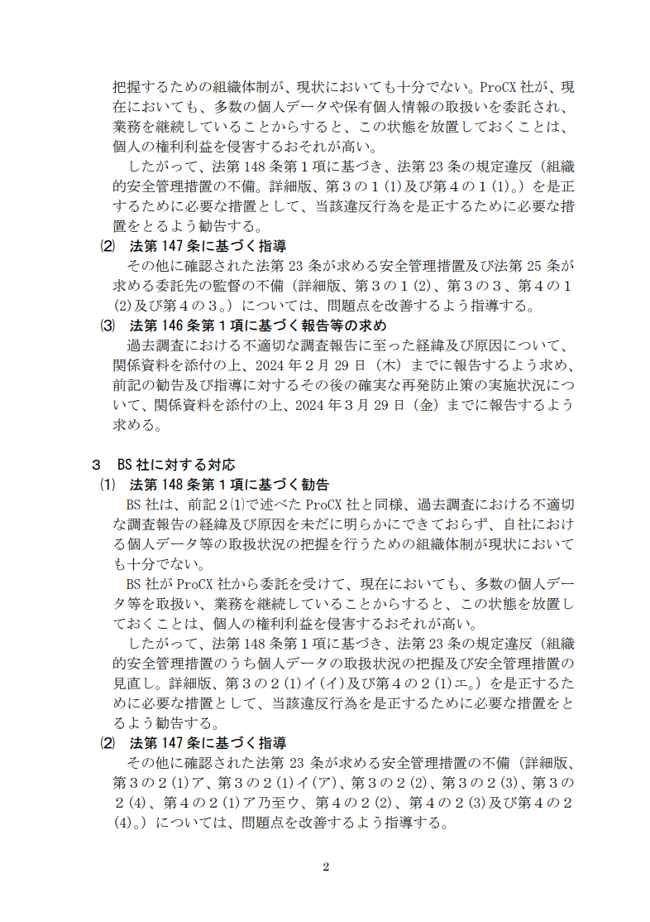
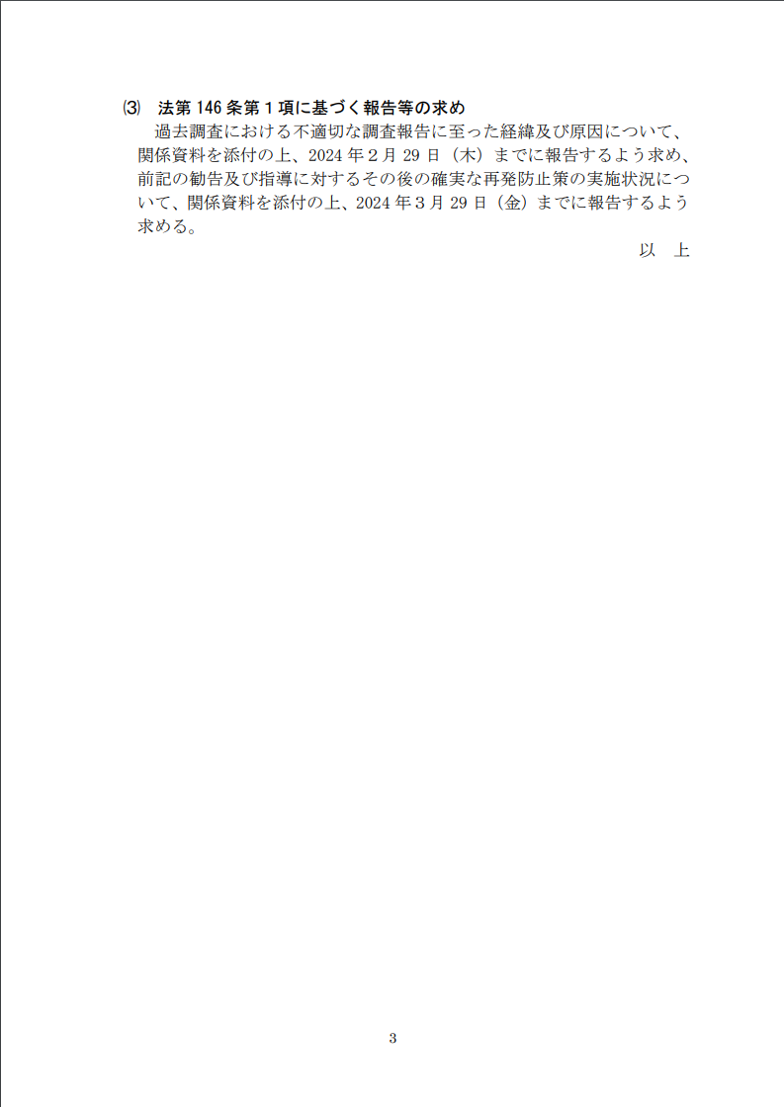
ProCX社及びBS社への対応
法第148条第1項に基づく勧告
法第147条に基づく指導
法第146条第1項に基づく報告等の求め
法第148条第1項に基づく勧告
法第23条の規定違反是正の勧告
組織的安全管理措置の不備
法第147条に基づく指導
法第23条及び法第25条のの改善の指導
法第23条：安全管理措置の不備
法第25条：委託先の監督不備
法第146条第1項に基づく報告等の求め
2024-03-29迄の報告の求め
過去調査における不適切な調査報告の経緯及び原因
前期の勧告及び指導に対するその後の確実な再発防止策の実施状況

Slide 13
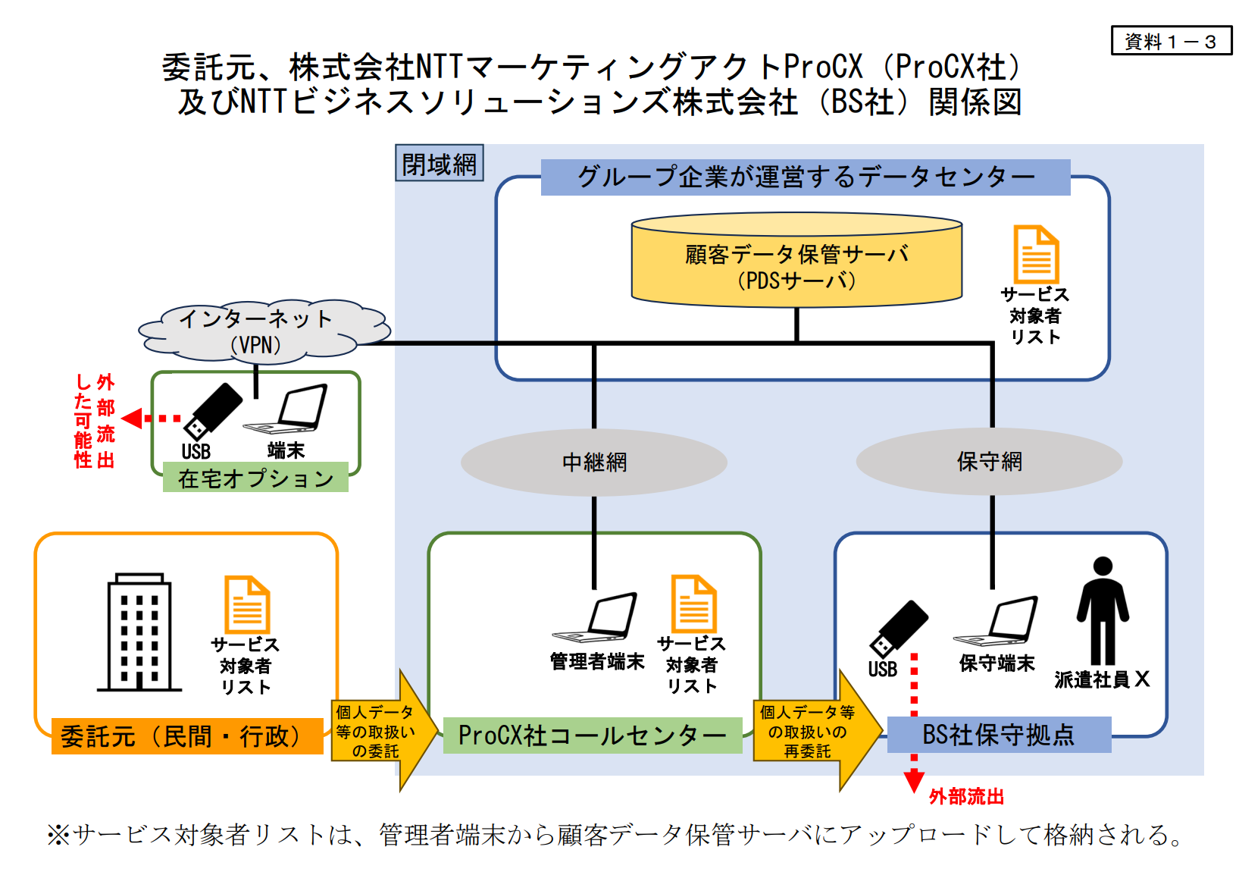
詳細資料から
規制当局からの関係図のほうがわかりやすい…
業務上付与されていたシステム管理者アカウントで、PDSあサーバからデータをダウンロードできた
アカウントは、4人で共用
保守業務端末からUSBメモリで持ち出し
障害児に外部業者に原因調査依頼をするため、USB メモリが使える状況にある
指紋認証機能付きUSBメモリ以外の外部記録媒体の 私用を防止する技術的な措置がないため、事前承認 なく個人判断で利用できる状況
オペレータ向けリモートアクセスの仕組みで 拠点買いからデータをダウンロード
リモートアクセス用のアカウントを払い出す業務に 携わっていた

Slide 14
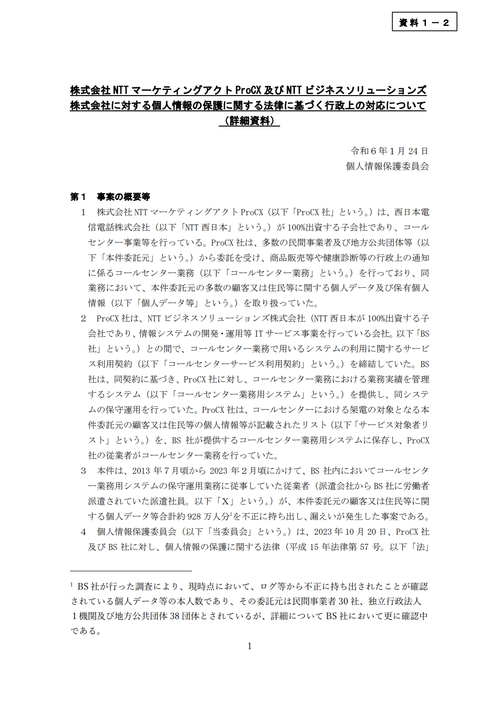
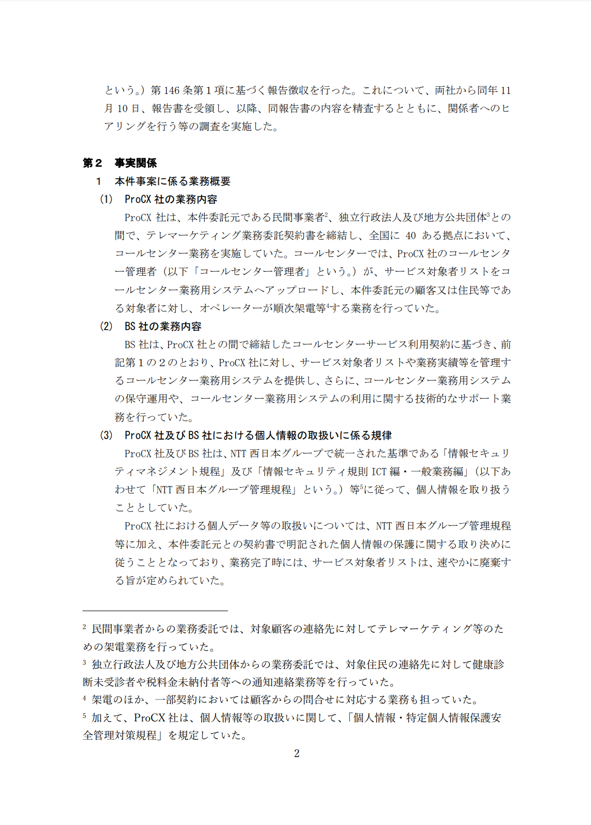
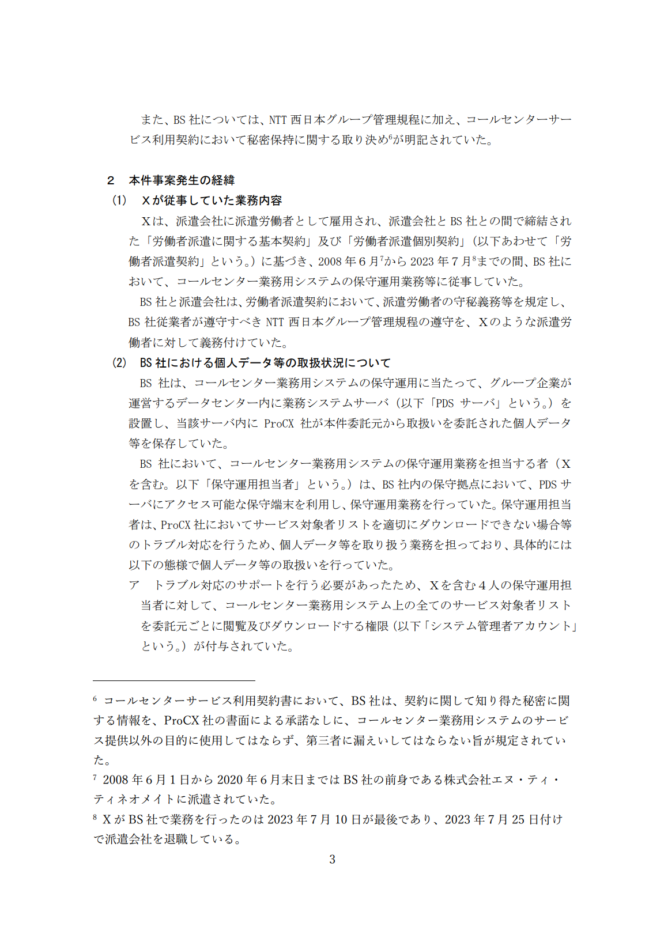
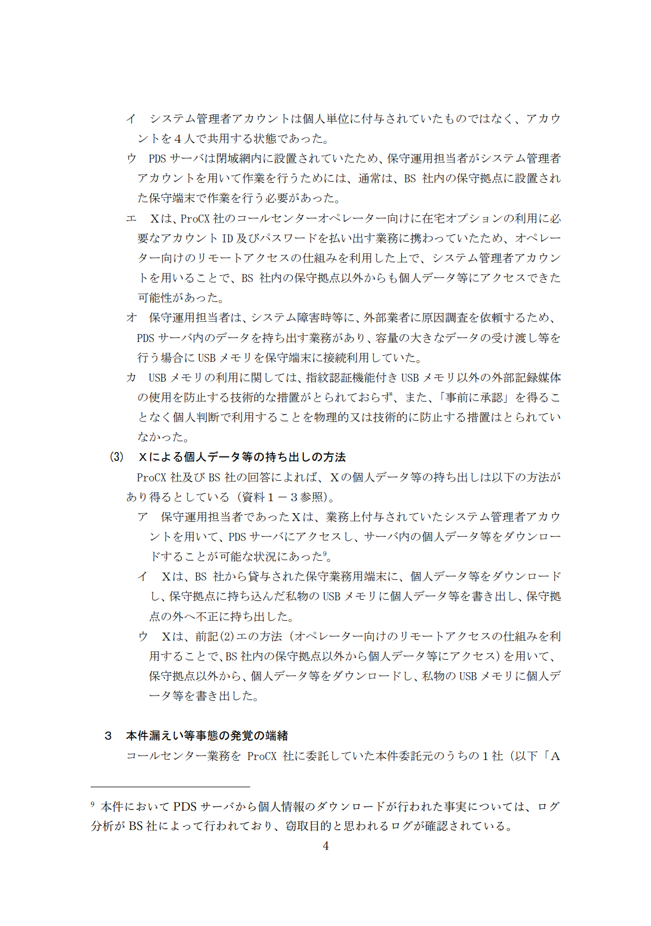
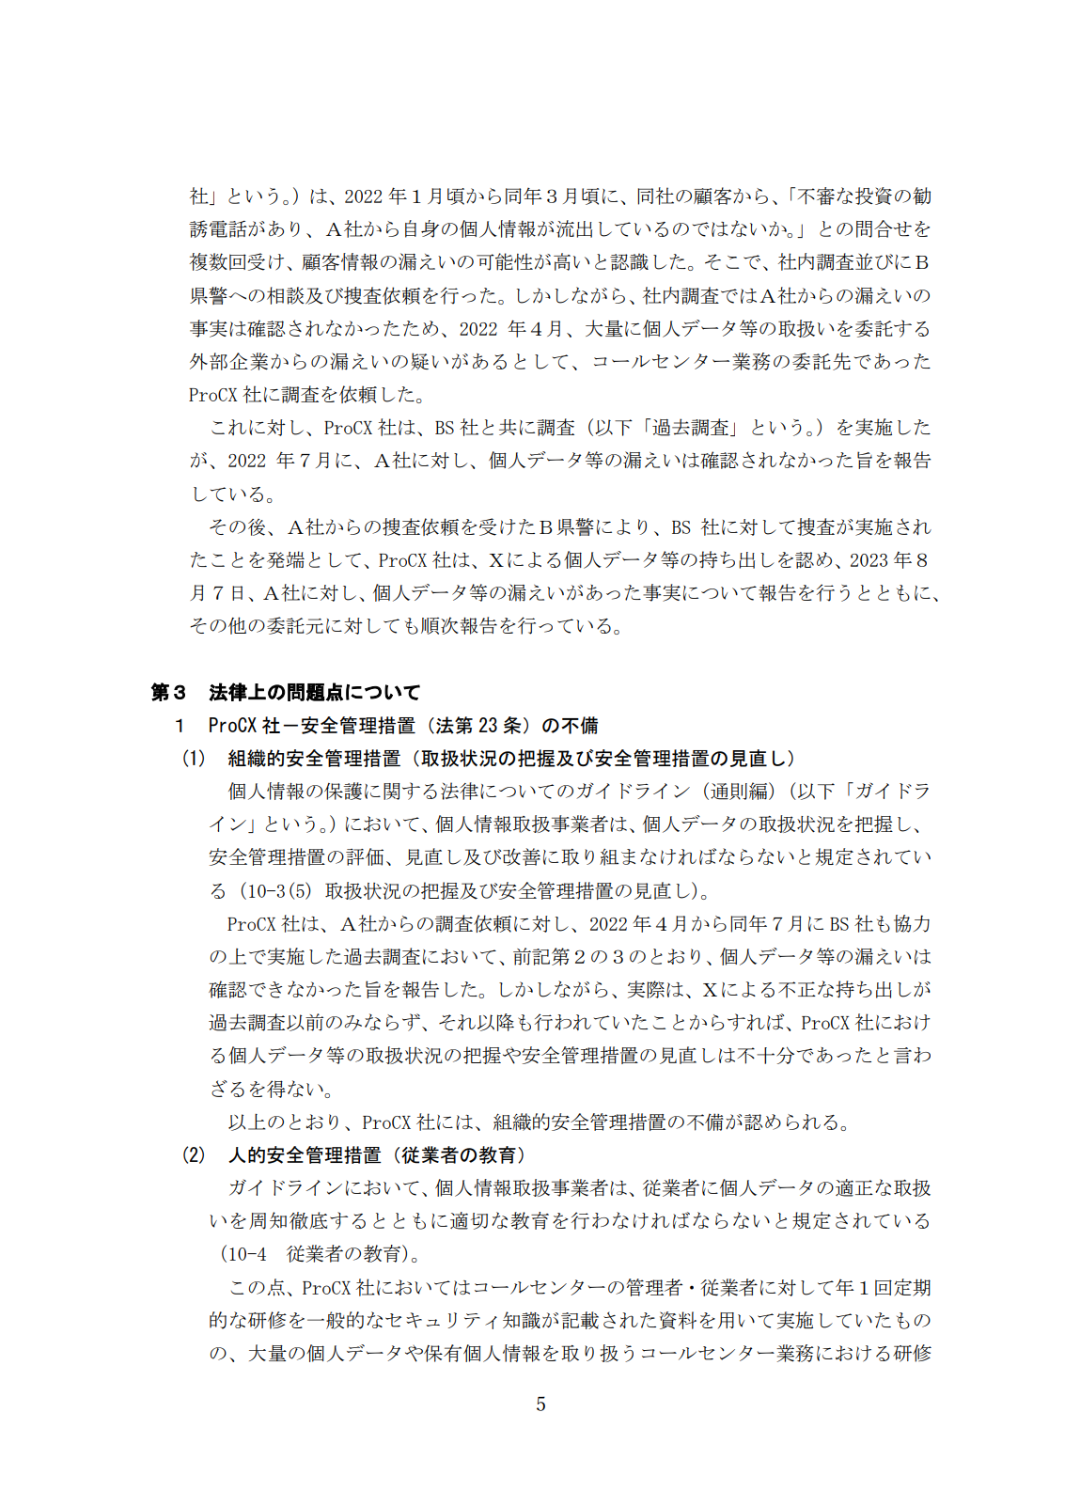
詳細資料：事実関係
2022年01月頃から同年03月頃に、同社の顧客から、「不審な投資の勧誘電話があり、A社から自身のの個人情報が流出しているのではないか。」との問い合わせを複数回受けた
A社からの漏洩の事実は確認されず、2022年04月にProCX社に疑いがあり調査依頼を実施。 A社に対し、ProCX及びBSは、2022年07月に個人データ等の漏洩は確認されなかった旨の報告。
その後、A社からの捜査依頼を受けたB県警によりBS社捜査が行われた事を発端に、ProCXが漏洩を認める。

Slide 15
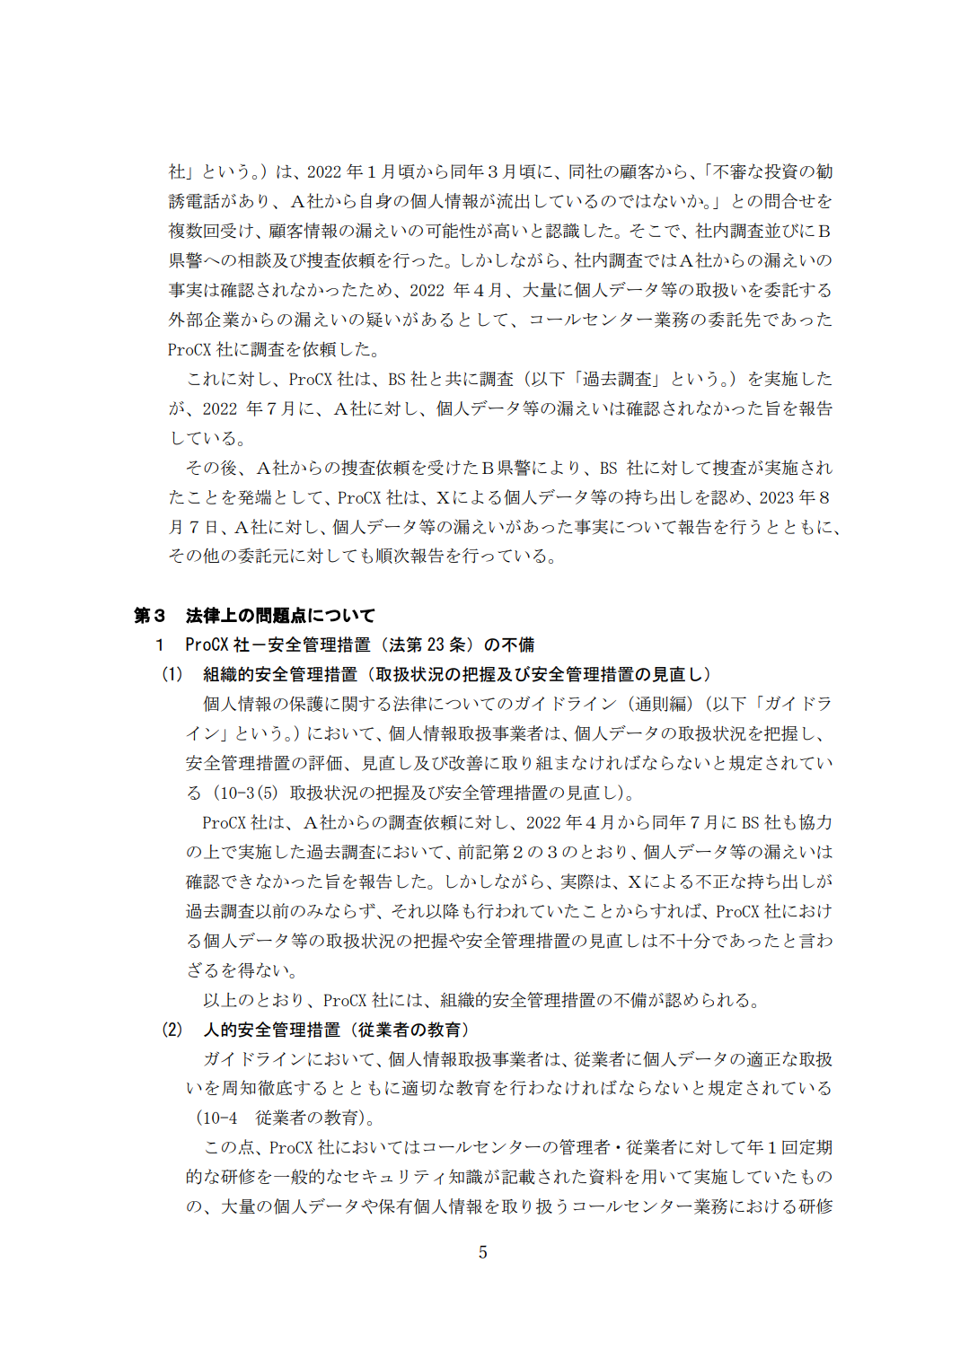
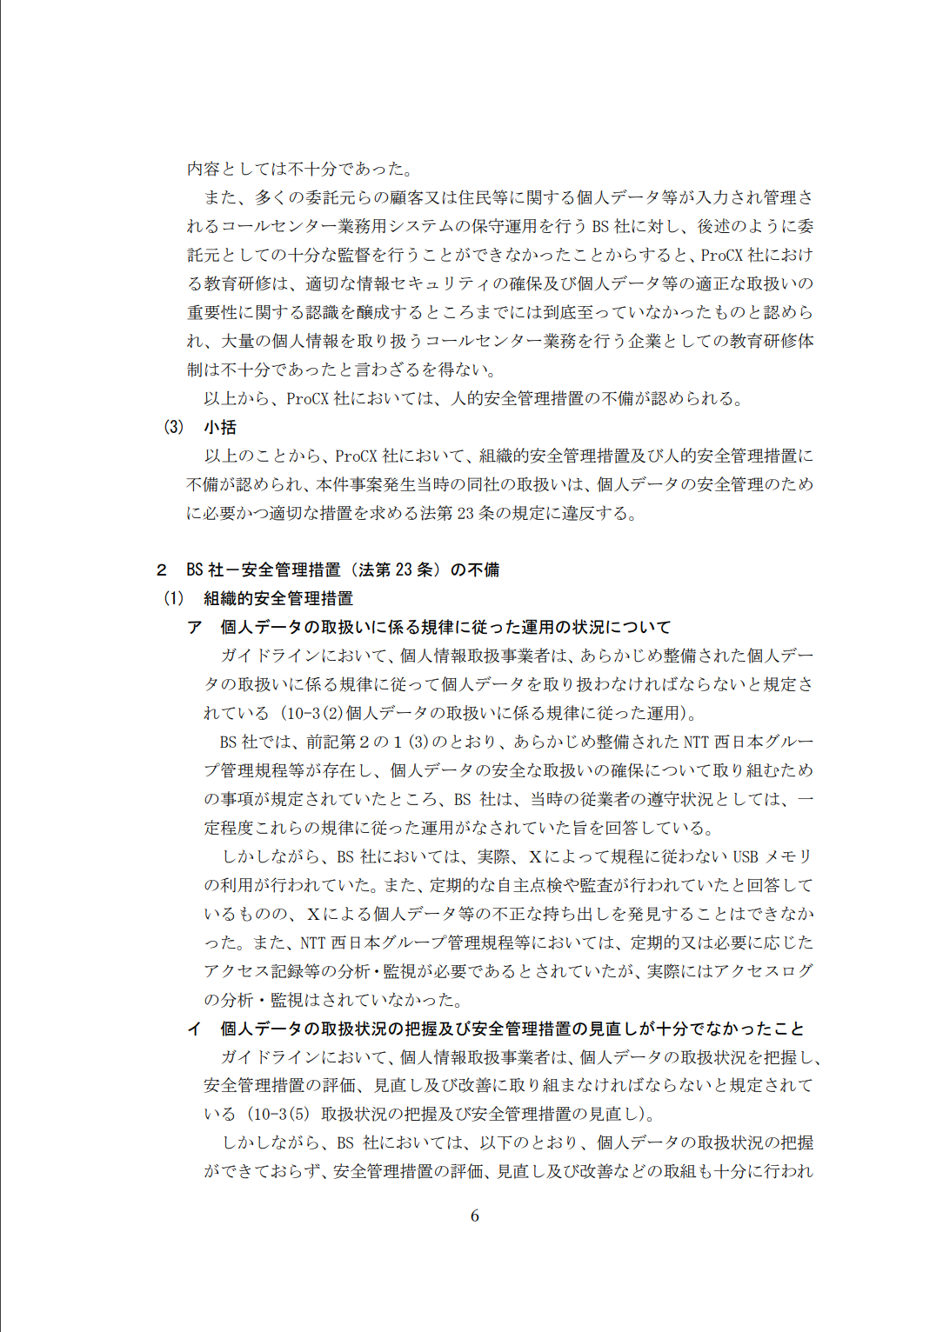
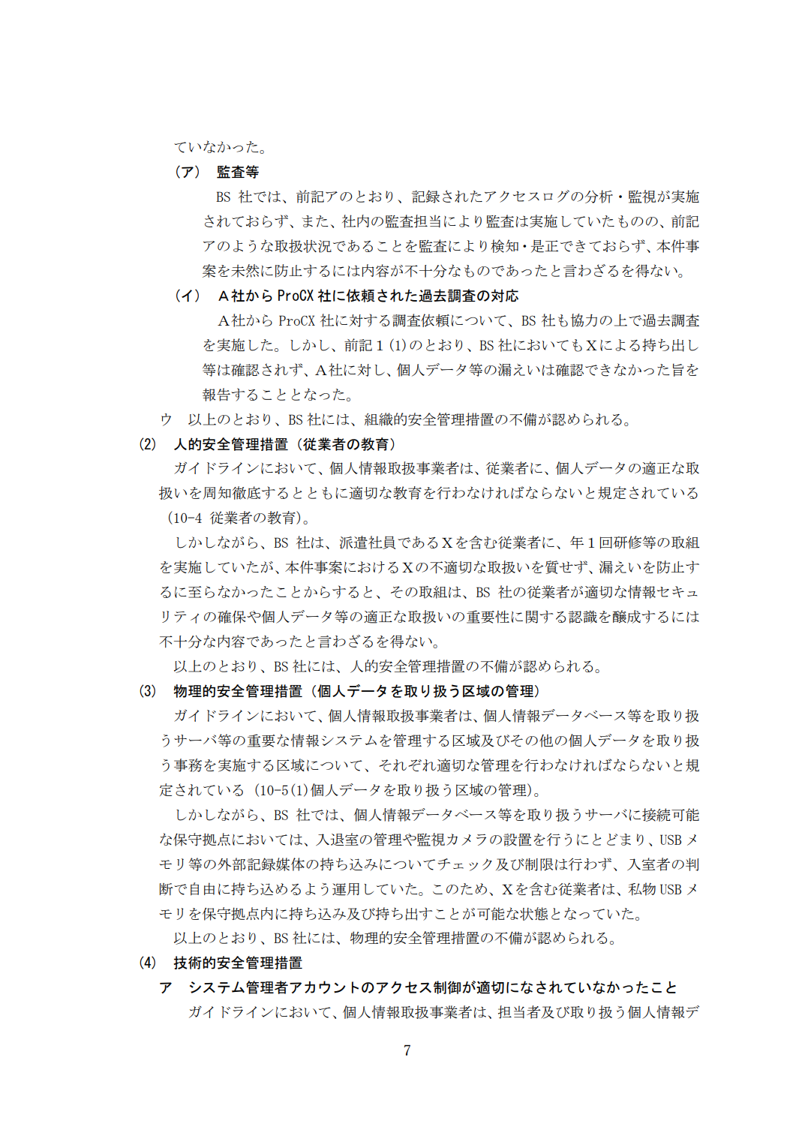
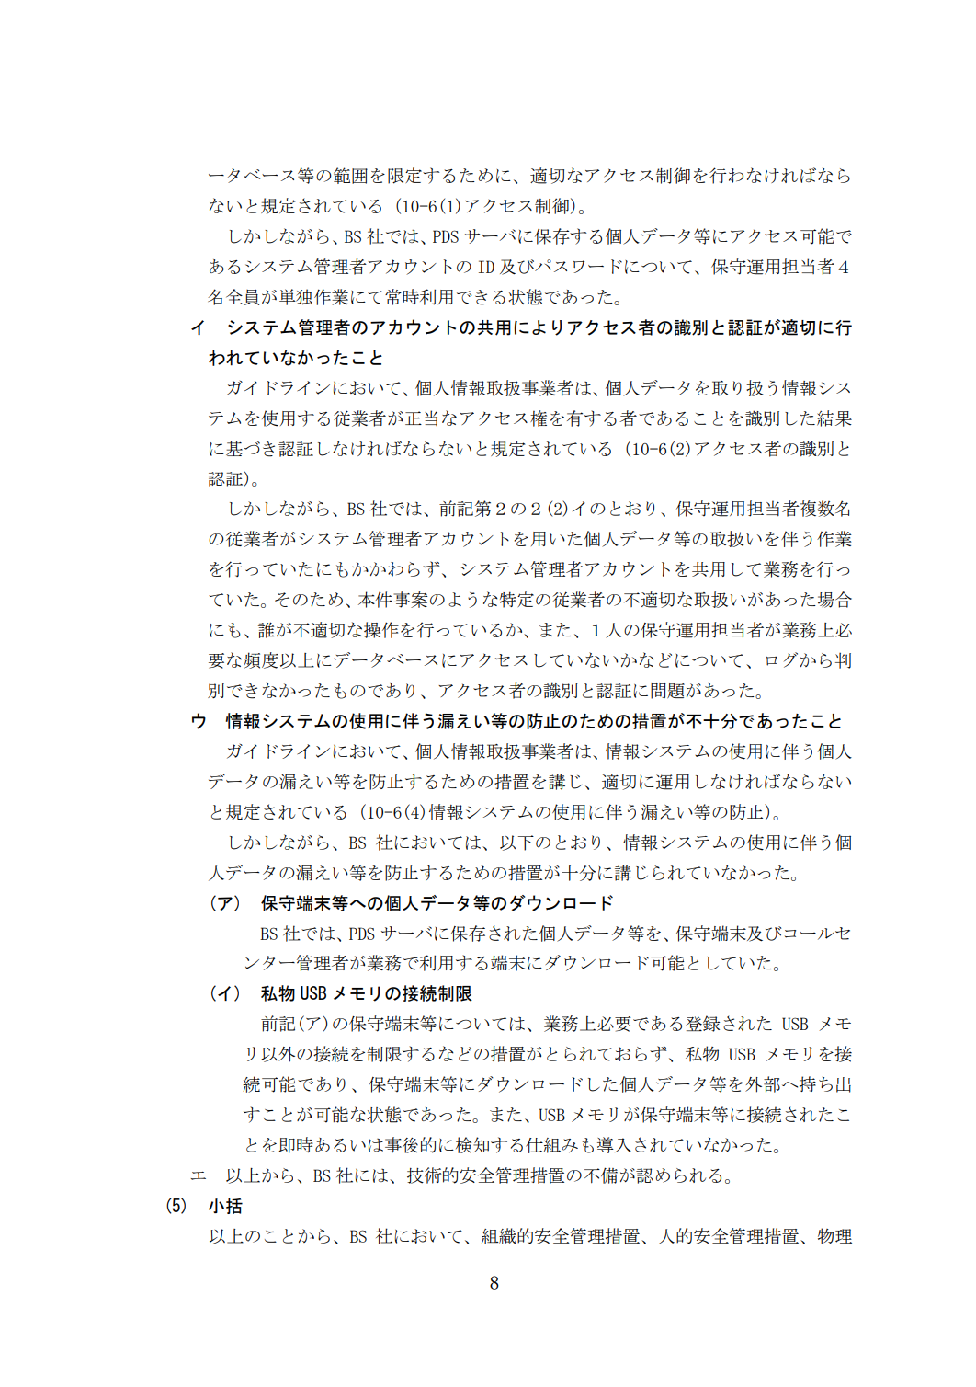
詳細資料：法律上の問題点
ProCX社の安全管理措置不備
安全管理措置の見直しが不十分
人的安全措置の不備
年1回定期研修では、不十分
BS社の安全管理措置の不備
安全管理措置の見直しが不十分
NTT西日本グループ管理規定を守らず、規定を守っていると報告
過去調査の対応での不備
人的安全措置の不備
研修が不十分
物理的安全措置の不備
USB持ち込みチェックや制限がない
技術的安全措置の不備
アカウント共有
（上記共有アカウントにより）アクセス者の識別と認証が不適切
ダウンロードやUSBメモリ接続などの制限による、漏洩防止措置の不備

Slide 16
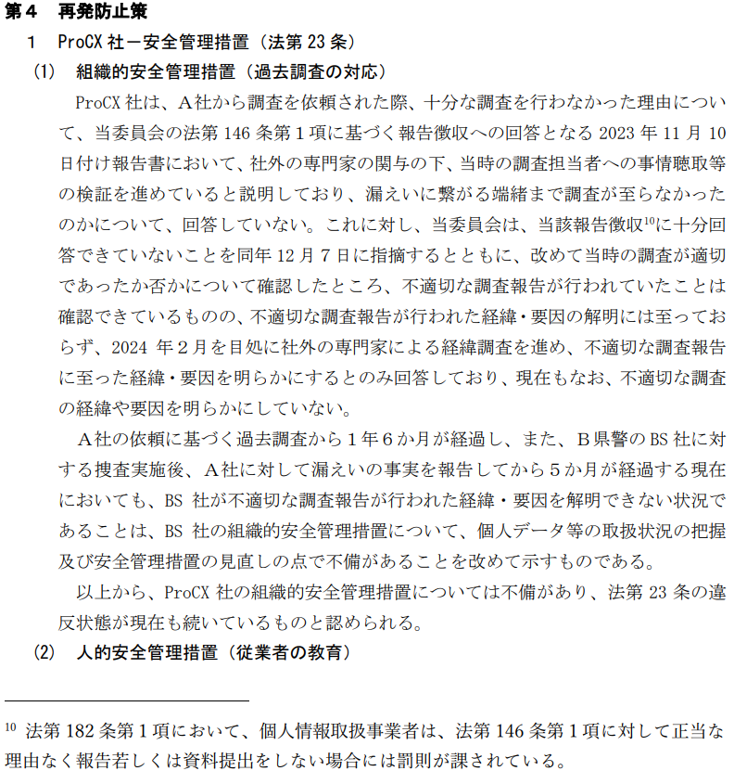
詳細資料：再発防止策
ProCX安全管理措置
A社からの調査依頼で十分な調査を行わなかった理由について、回答がない。
12/07に指摘したが、経緯・要因の解明に至らず、2024年02月をめどに明らかにするとのみ、回答
明らかに、個人情報保護委員会の不満が読み取れる

Slide 17
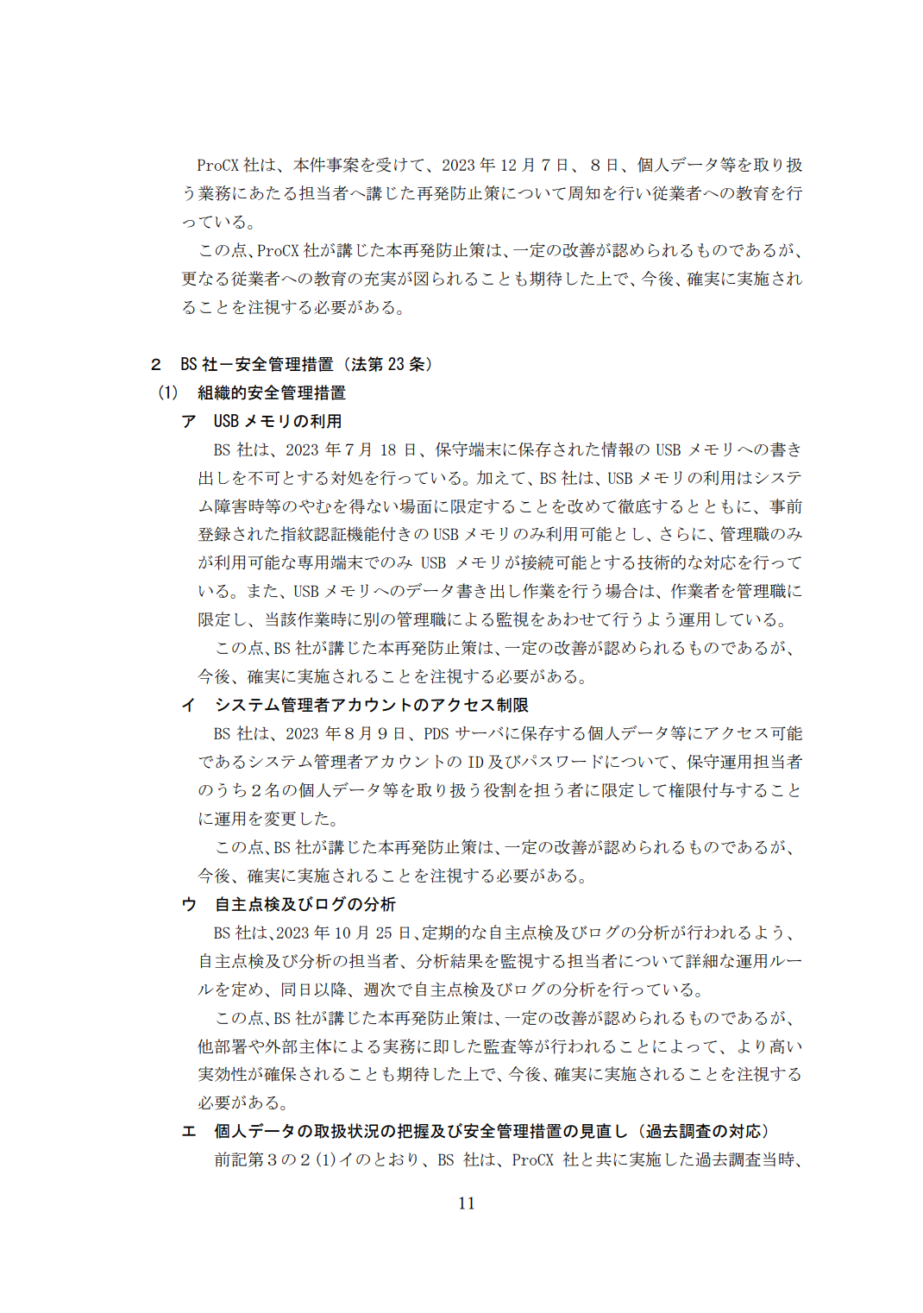
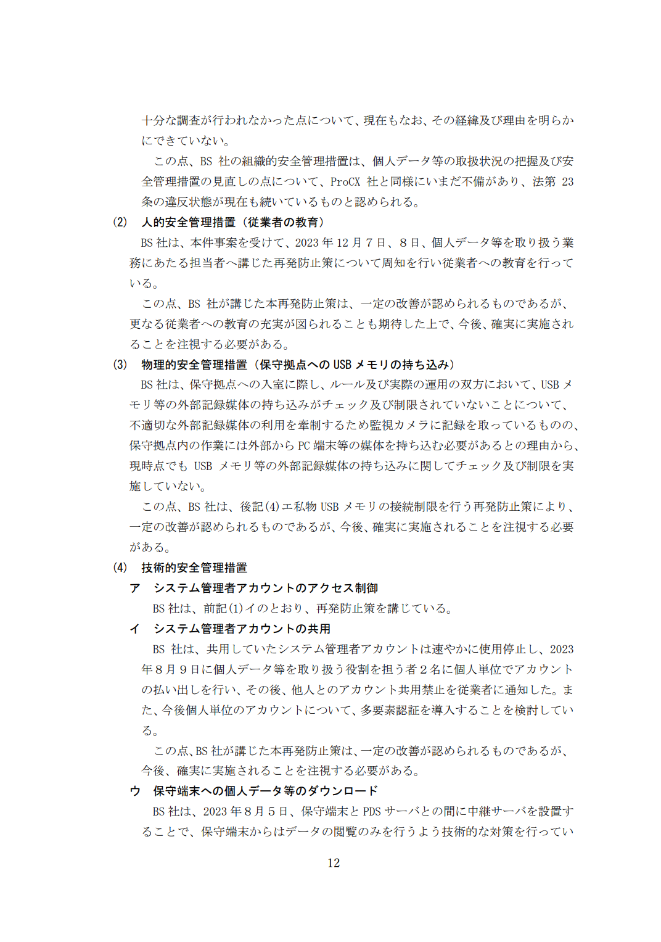
BS社は、システム的な指摘が多いようだ
USBメモリ利用制限
システム管理者アカウントのアクセス制限
自主点検及びログの分析
取り扱い状況の把握及び安全管理措置の見直し
ProCX同様、原因究明ができていないために法第23条違反状態が現在も続いているものと認められる
再発防止の周知と教育
USBメモリの持ち込み制限
現在も制限はないが、今後私物USBメモリ制限で一定の改善が見込める

Slide 18
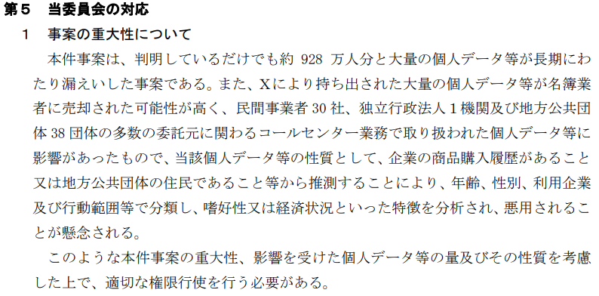
詳細資料：当委員会の対応
事案の重大性の、再表記

Slide 19
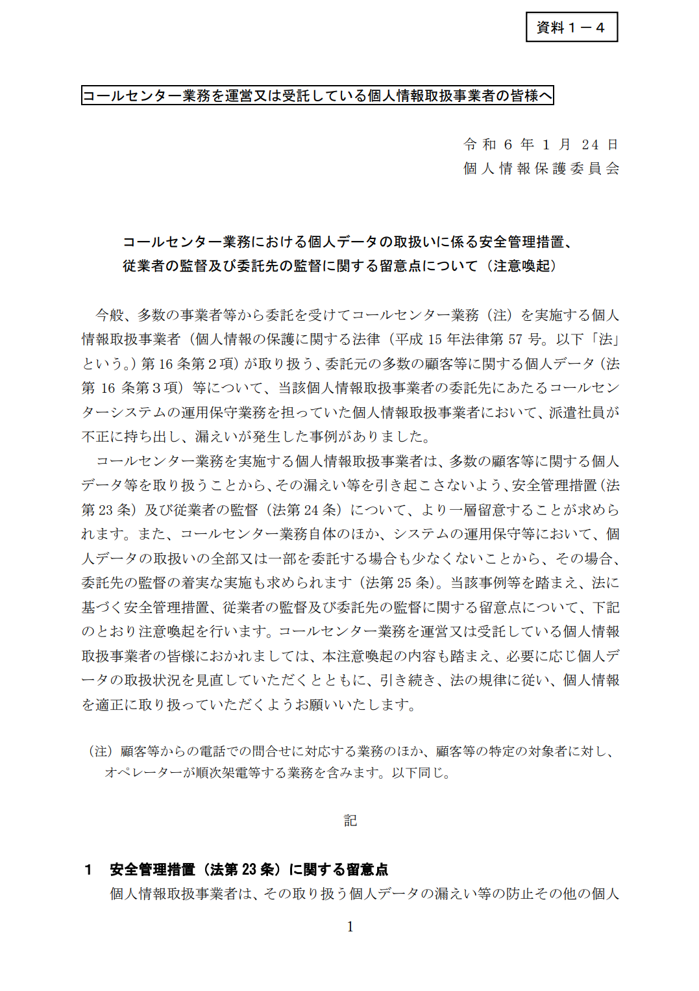
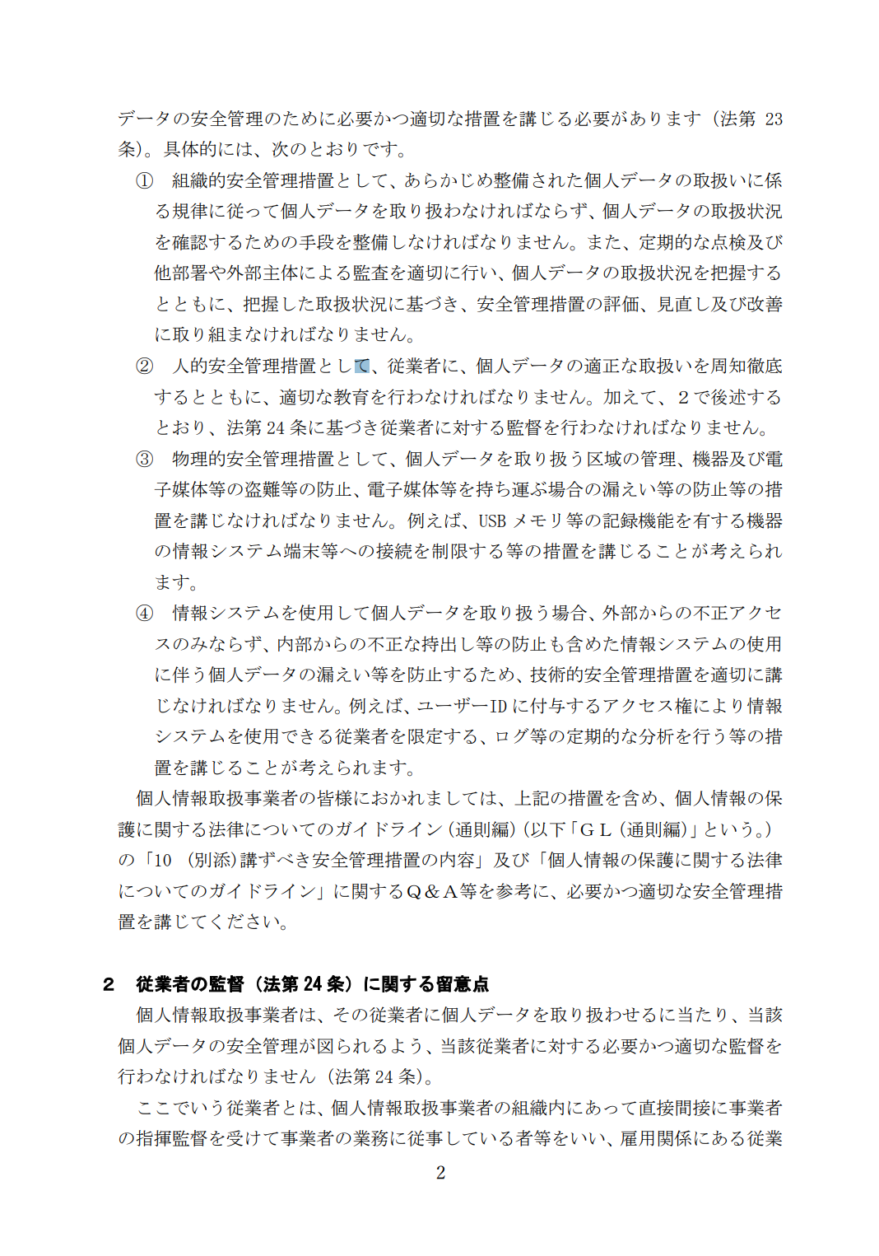
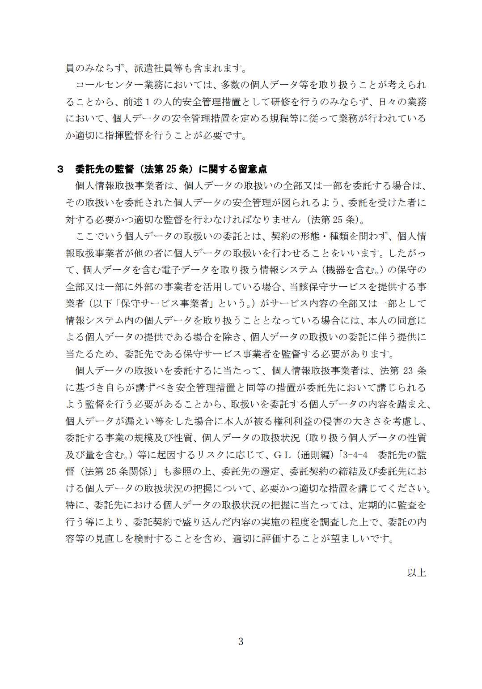
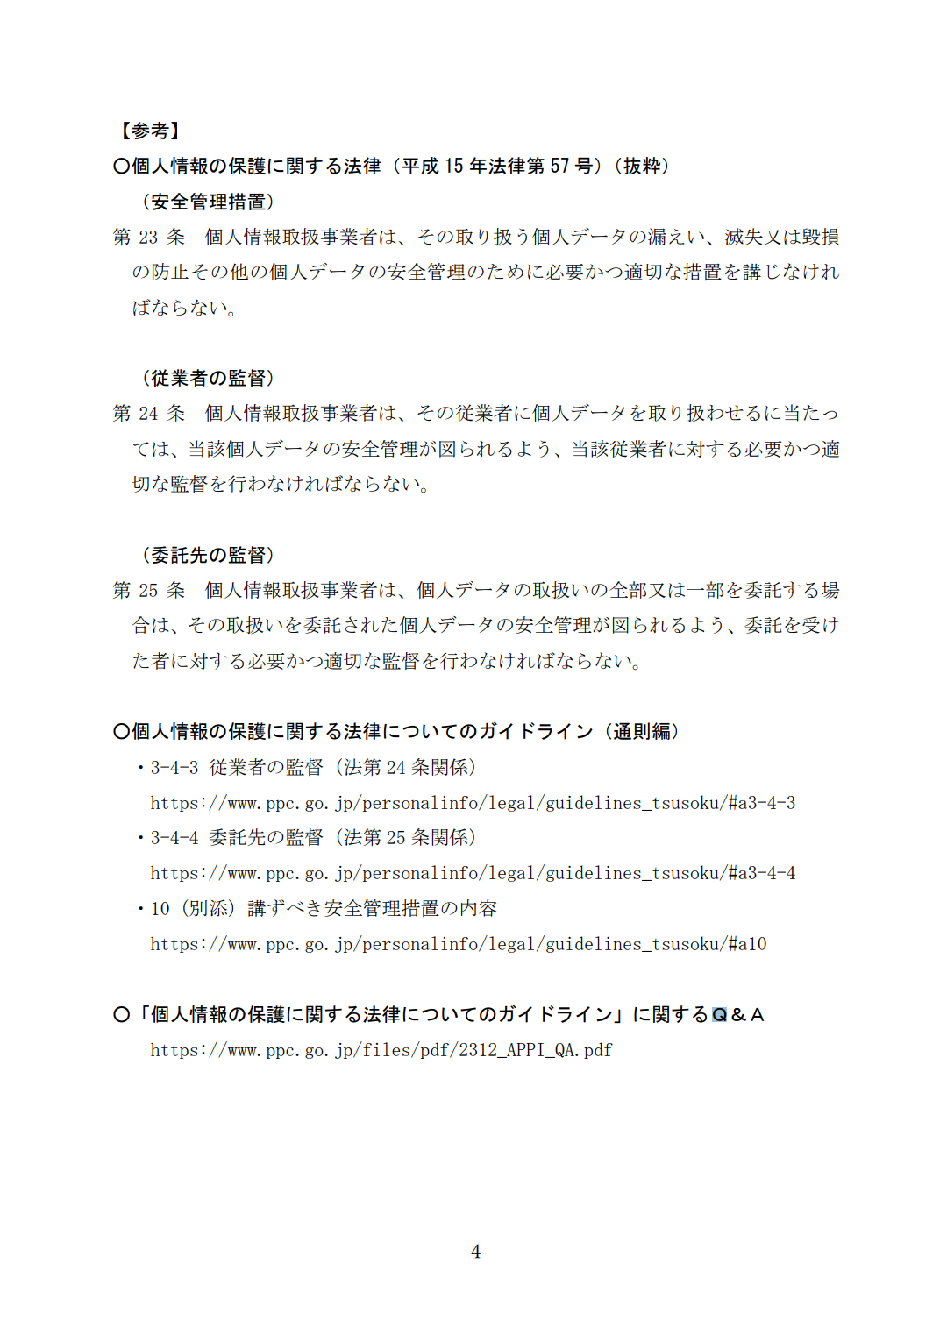
注意喚起のリリース
本件に関連し、コールセンター業務を運営または受託している個人情報取扱事業者に対して、注意喚起がなされた
安全管理措置（法第23条）に関する留意点
見直しに取り組もう
教育などを行い、法第24条に基づく監督をしよう
物理的安全措置をしよう
内部不正も気を付けよう／ログ分析等をしよう
従業者の監督（法第24条）に関する留意点
適切な監督をしよう
委託先の監督（法第25条）に関する留意点
監督、監査しよう

Slide 20
総務省による 個人データの取扱いの委託先の適切な 監督について（指導）
https://www.soumu.go.jp/main_content/000928018.pdf

Slide 21
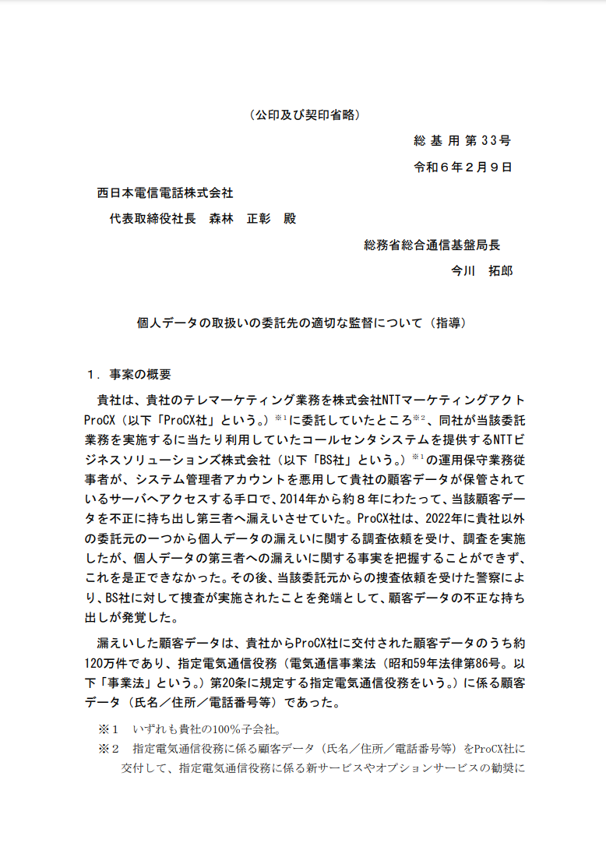
比較的あっさりした感じ
事業法第1条、及び、NTT法第1条第2項及び第3条
電気通信事業における個人情報等の保護に関するガイドラインに抵触
NTT法の目的に鑑みれば、地域電気通信事業の経営の適切な実施への配慮が不十分
指摘事項
今後、このような事案が再発しないよう、同報告から少なくとも１年間は、四半期に一度、今後の取組状況について定期的に報告されたい。
なお、今後新たな懸念が生じた場合等には、追加的な措置を実施する可能性がある旨を御承知おき願いたい。

Slide 22
NTT西日本のレポートを読む
「お客さま情報の不正持ち出しを踏まえた NTT西日本グループの情報セキュリティ 強化に向けた取組みについて」

Slide 23
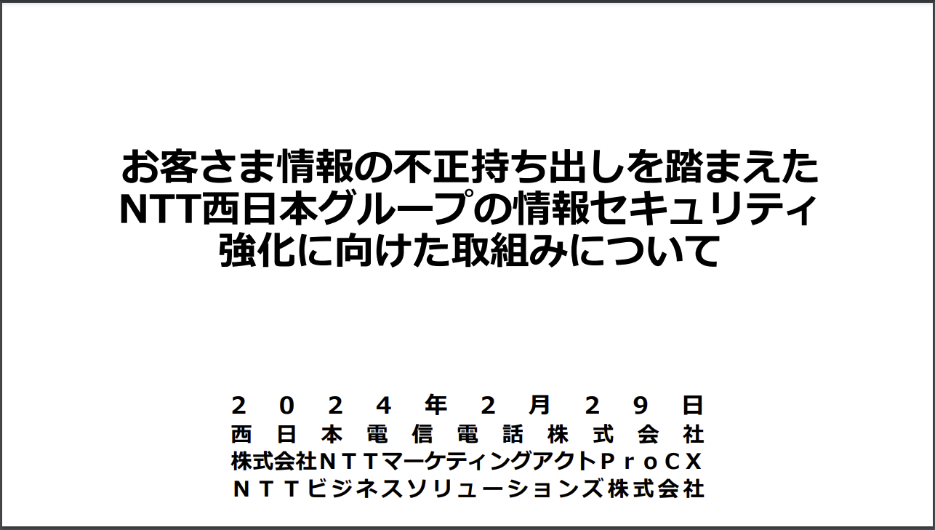
発信者
グループのガバナンスとしてという扱いのため、NTTビジネスソリューションズだけではなく、被害のあったNTTマーケティングアクトProCXと西日本電信電話株式会社が主体となっている
自組織の場合、何があるとどこまで波及するか、を考えておいた方が良いかもしれない。

Slide 24
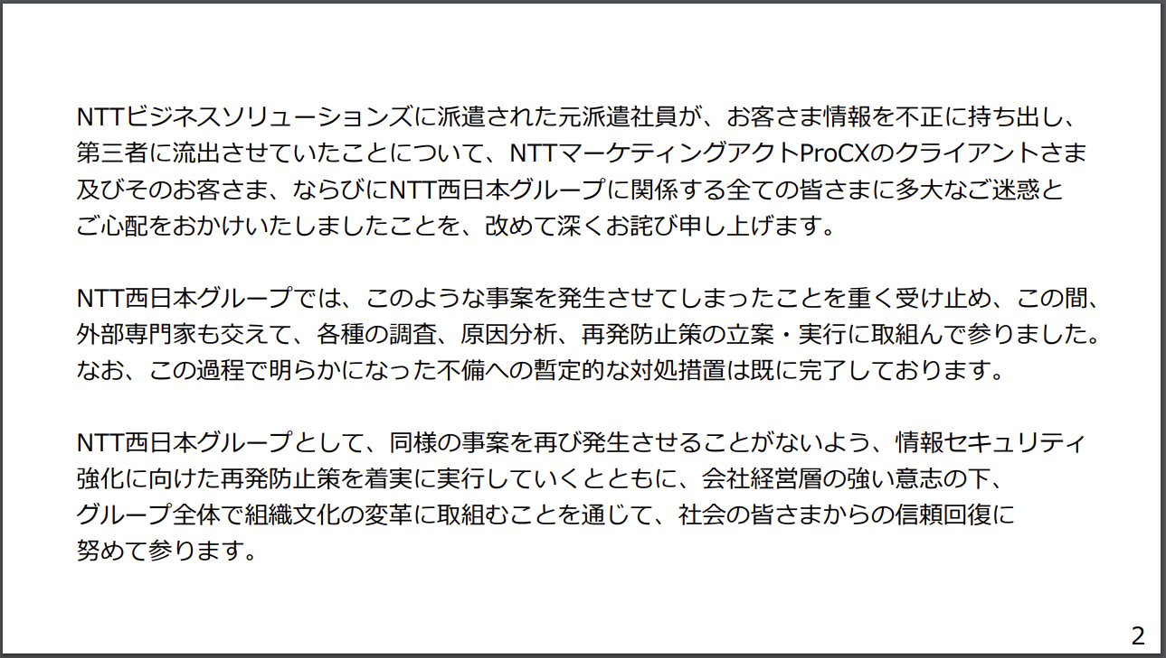
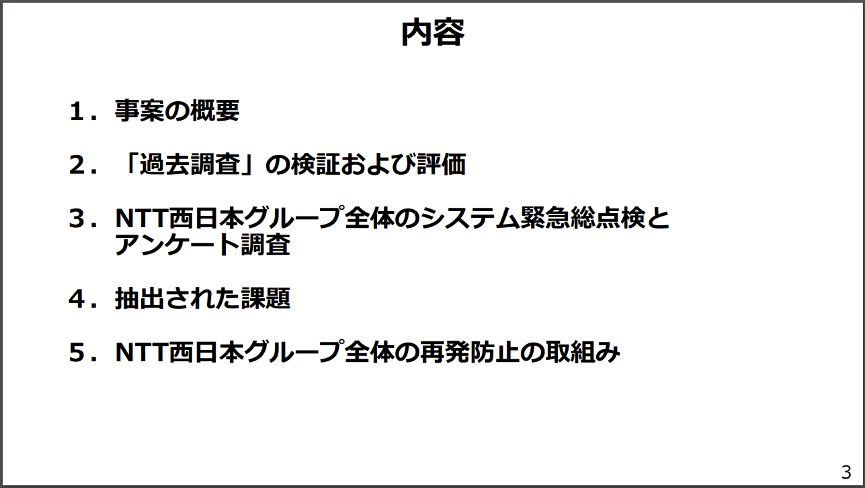

Slide 25
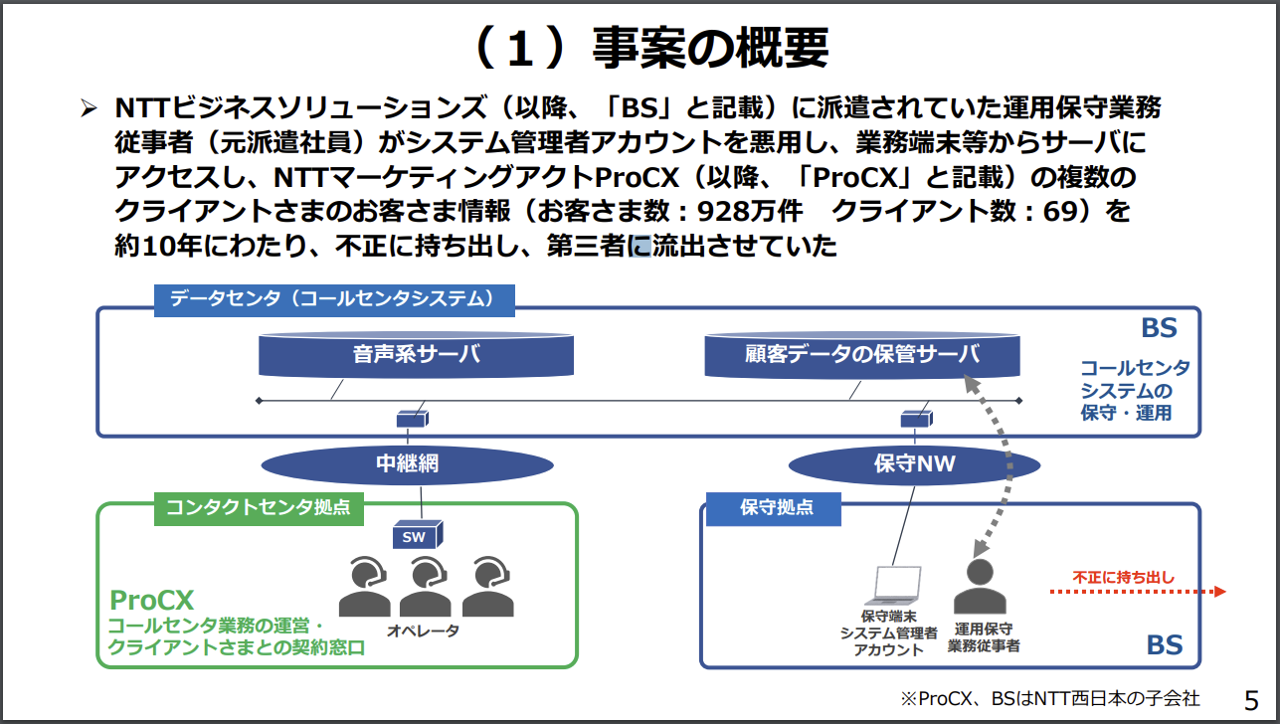

Slide 26
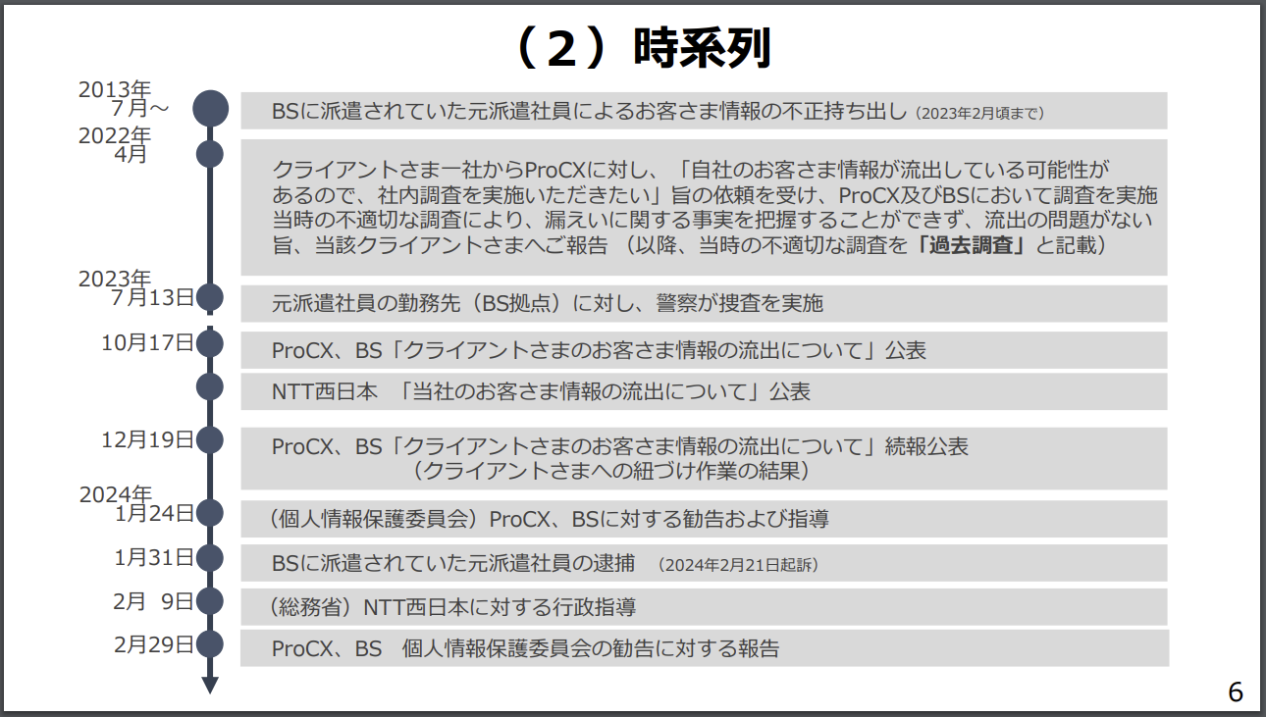

Slide 27
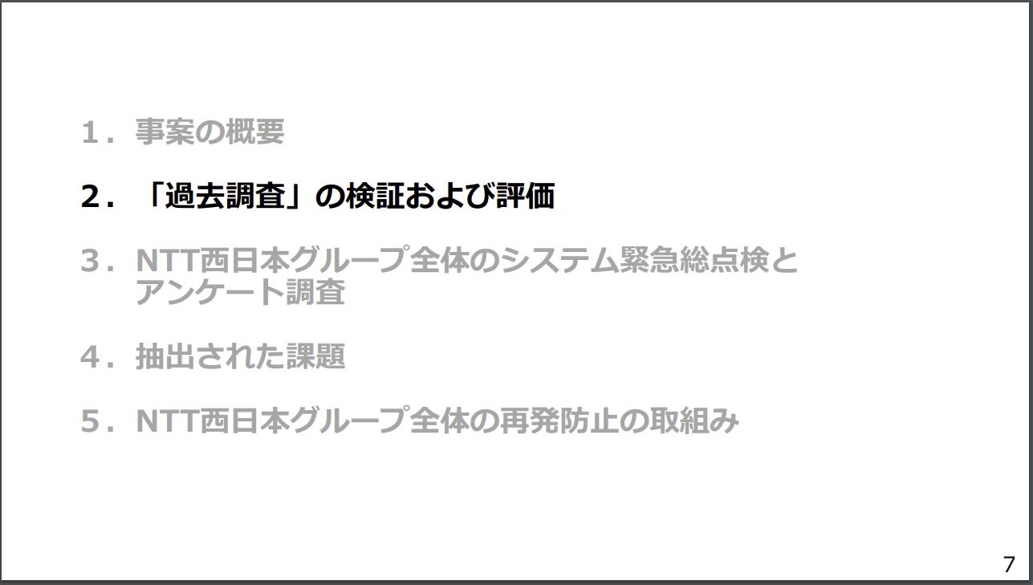
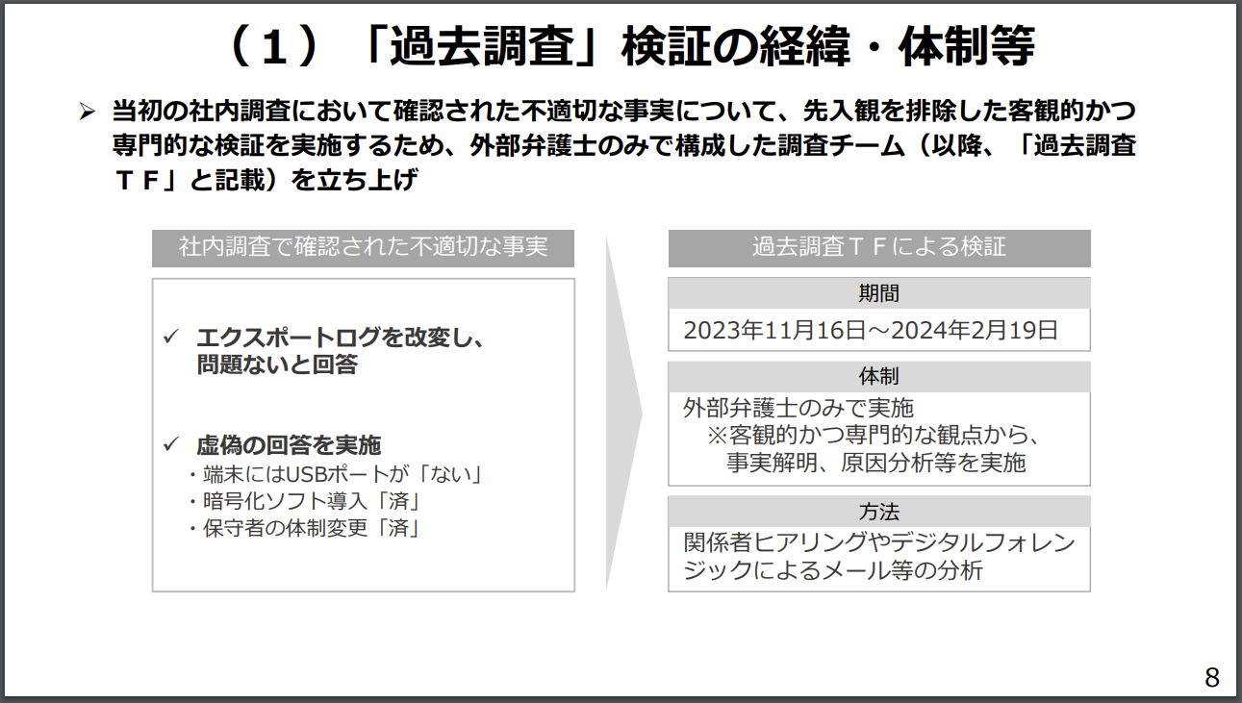

Slide 28
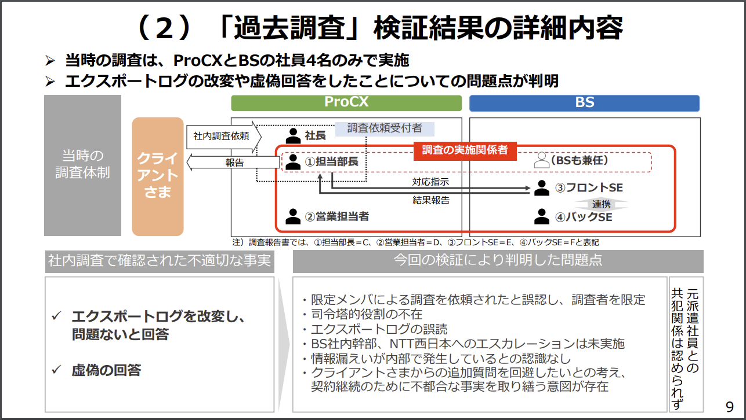

Slide 29
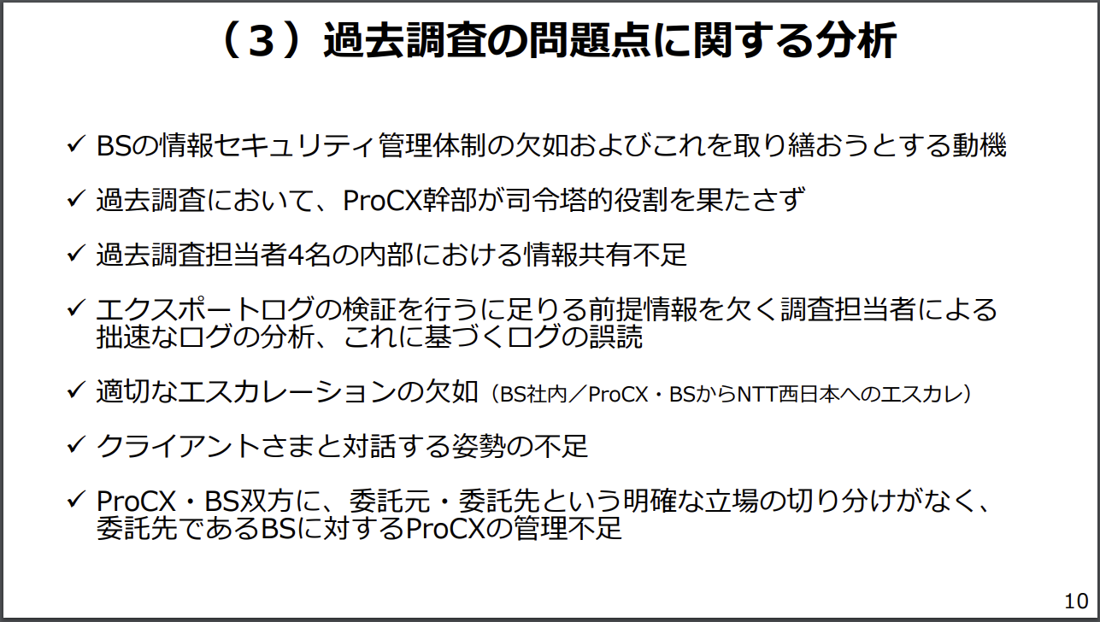

Slide 30
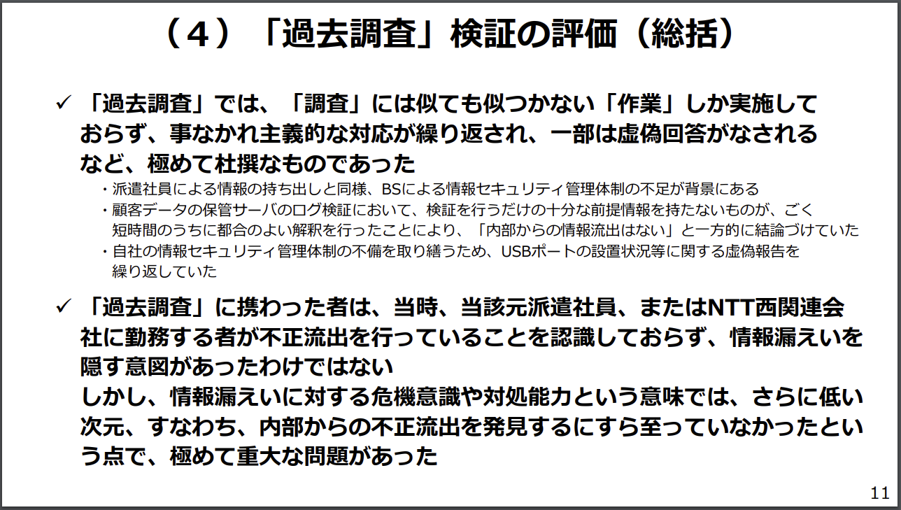

Slide 31
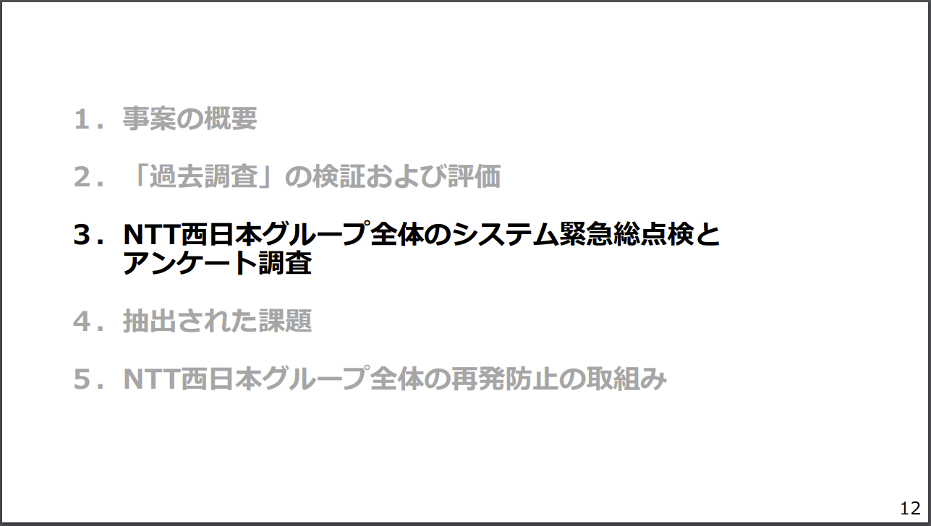
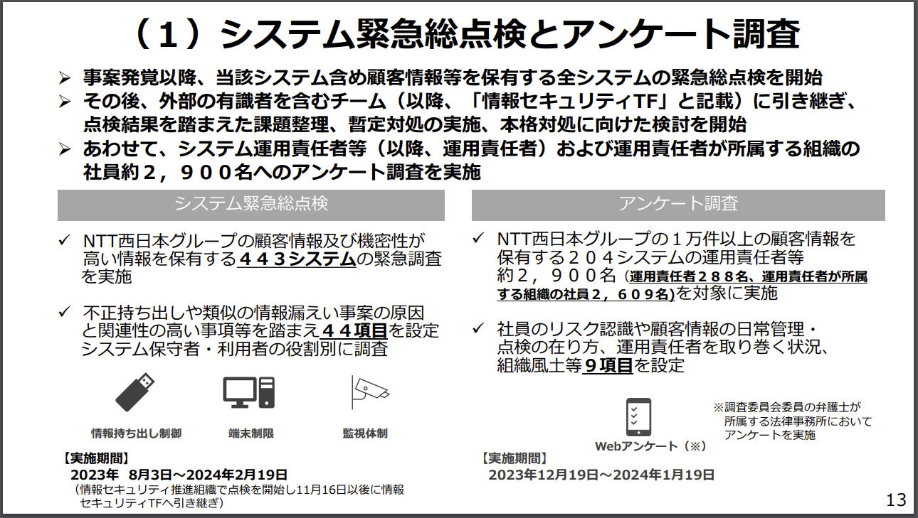

Slide 32
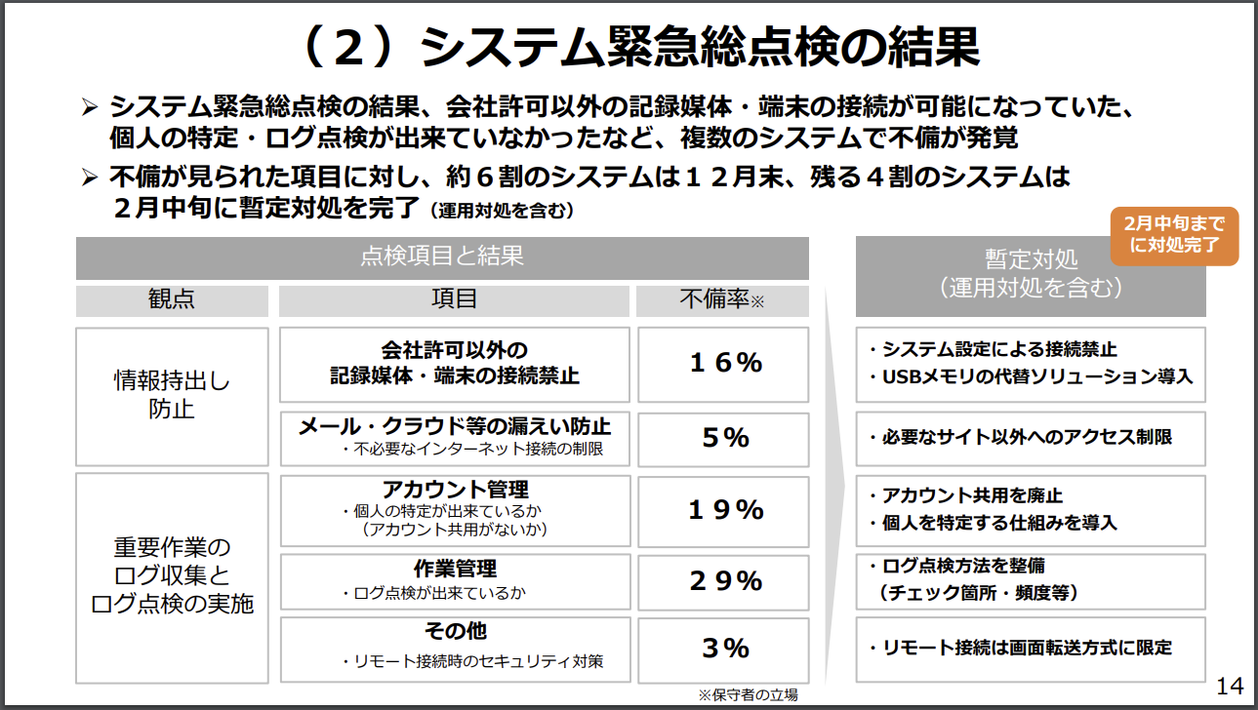

Slide 33
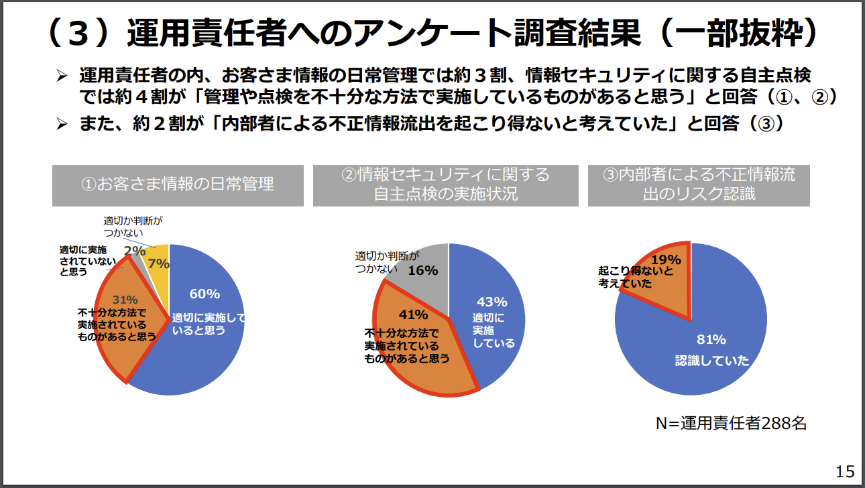

Slide 34
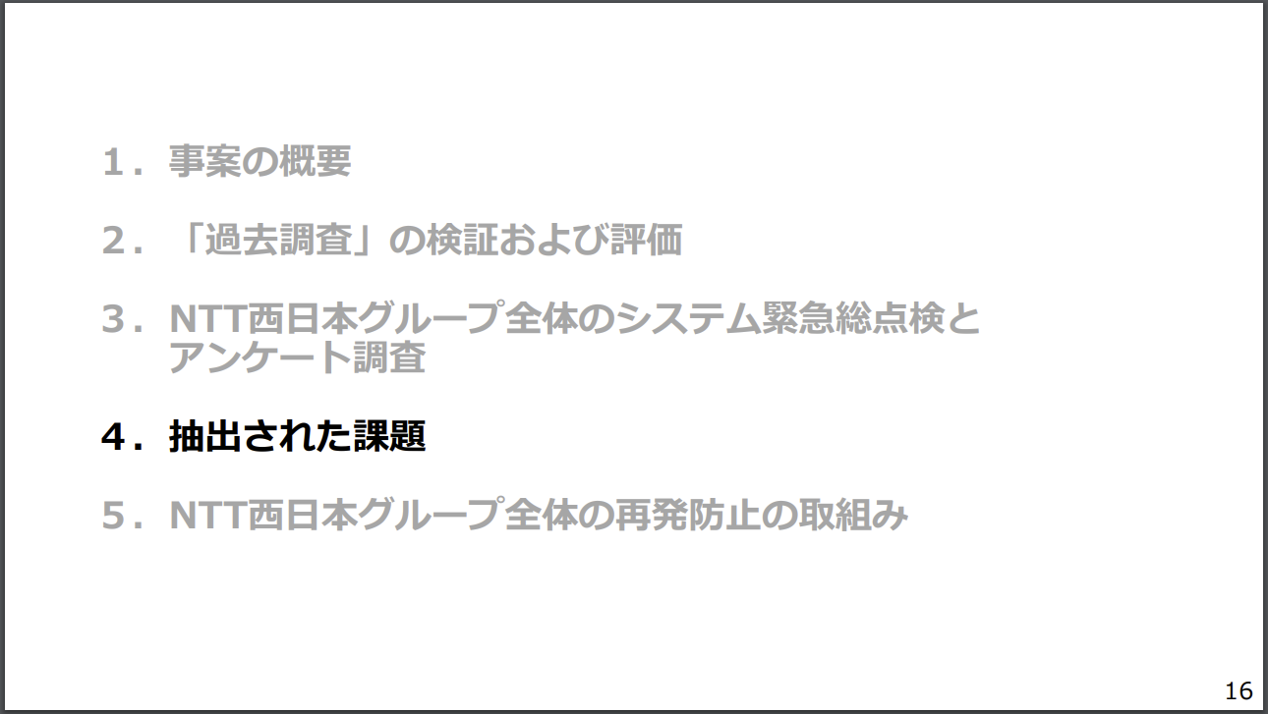


Slide 35



Slide 36


Slide 37


Slide 38


Slide 39


Slide 40


Slide 41


Slide 42

教育や委託に関する問題点には触れていないように見える。
委託や再委託に関する問題が指摘されていた
委託先の監督に関する問題が指摘されていた
ログ以外の監査についても指摘されていた

Slide 43


Slide 44



物理/システム対策多めね

